Slide 1

软件工程
西北工业大学软件学院
主讲人：郑江滨

Slide 2

01
结构化程序的发展
02
分析与建模
03
设计方法
结构化程序
04
概要设计
05
详细设计
06
设计案例

Slide 3


Part.01
结构化程序的发展

Slide 4

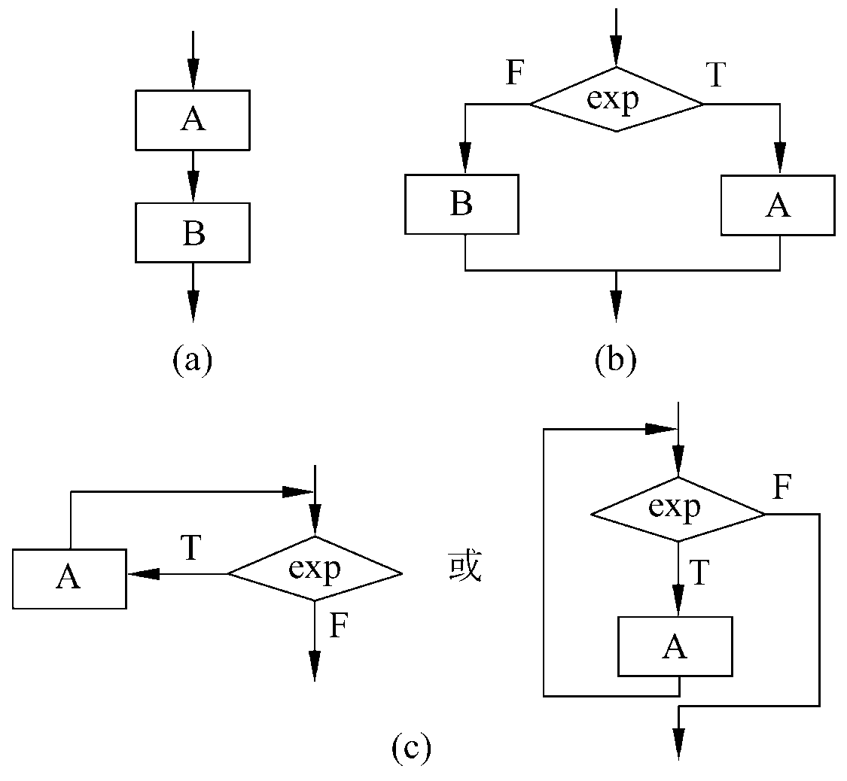
结构化程序
结构化程序的发展
分析与建模
设计方法
概要设计
详细设计
设计案例
1.1 发展过程
1965年结构程序设计的概念最早由E.W.Dijkstra提出：程序的质量与程序中所包含的GO TO 语句的数量成反比。
1966年Bohm和Jacopini证明了只用“顺序”、“选择”和“循环”控制结构就能实现任何单入口单出口的程序。

Slide 5
结构化程序
结构化程序的发展
分析与建模
设计方法
概要设计
详细设计
设计案例
1.1 发展过程
实际上用顺序结构和循环结构(又称DO-WHILE结构)完全可以实现选择结构(又称IF-THEN-ELSE结构) ，因此，理论上最基本的控制结构只有两种。
1968年Dijkstra再次建议从一切高级语言中取消GO TO语句，只使用3种基本控制结构写程序。学界认识到不是简单地去掉GO TO 语句的问题，而是要创立一种新的程序设计思想、方法和风格。
1971年IBM公司在纽约时报信息库管理系统的设计中成功地使用了结构程序设计技术。
纽约时报信息库管理系统
美国宇航局空间实验室飞行模拟系统
1972年IBM公司的Mills进一步提出，程序应该只有一个入口和一个出口，补充了结构程序设计的规则。

Slide 6
结构化程序
结构化程序的发展
分析与建模
设计方法
概要设计
详细设计
设计案例
1.2 定义
经典定义
如果一个程序的代码块仅仅通过顺序、选择和循环这3种基本控制结构进行连接，并且每个代码块只有一个入口和一个出口，则称这个程序是结构化的。
更全面的定义
结构程序设计是尽可能少用GO TO语句的程序设计方法。最好仅在检测出错误时才使用GO TO语句，而且应该总是使用前向GO TO语句。
经典的结构程序设计
只允许使用顺序、IF-THEN-ELSE型分支和DO-WHILE型循环这3种基本控制结构。
扩展的结构程序设计
除了上述3种基本控制结构之外，还允许使用DO-CASE型多分支结构和DO-UNTIL型循环结构。
再允许使用LEAVE(或BREAK)结构。

Slide 7
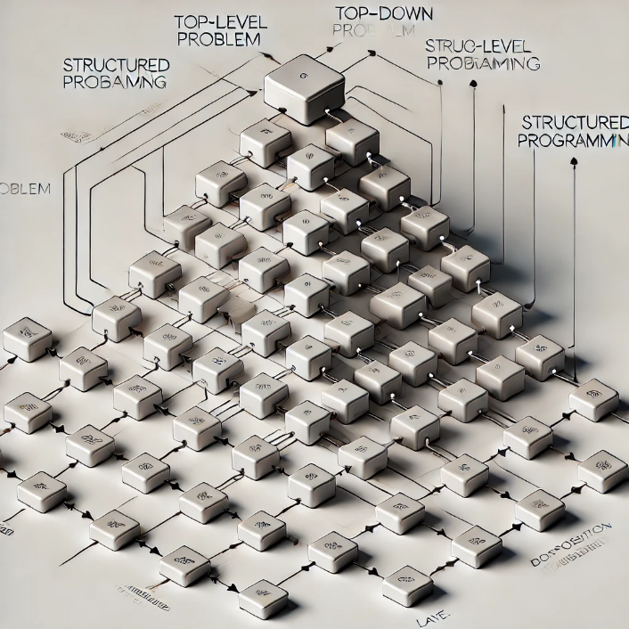
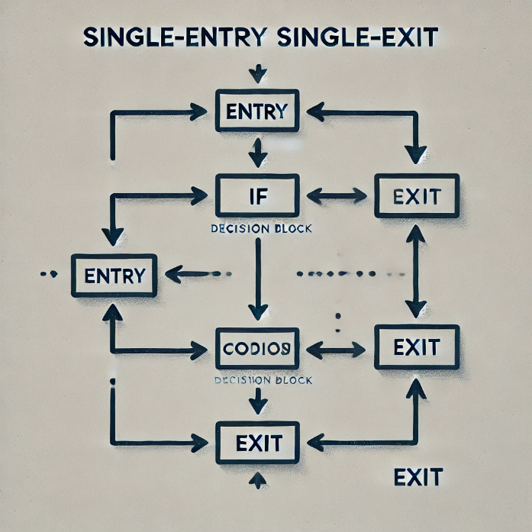
结构化程序
结构化程序的发展
分析与建模
设计方法
概要设计
详细设计
设计案例
1.3 基本思想
结构化程序设计的基本思想是采用“自顶向下，逐步求精”的程序设计方法和“单入口单出口”的控制结构。
自顶向下，逐步求精的程序设计方法从问题本身开始，经过逐步细分，将解决可题的步骤分解为由基本程序结构模块组成的结构化程序框图。
“单入口单出口”的思想认为一个复杂的程序，如果它仅是由顺序、选择和循环 3 种基本程序结构通过组合、嵌套构成的，那么这个新构造的程序一定是一个单入口单出口的程序。

Slide 8
Part.02
分析与建模

Slide 9
结构化程序
结构化程序的发展
分析与建模
设计方法
概要设计
详细设计
设计案例
2.1分析方法与软件需求规约
结构化分析 的 定义：通常采用图形表达用户需求，是一种面向数据流的需求分析方法。
基本思想：用系统工程的思想和工程化的方法，根据用户至上的原则，自始自终按照结构化、模块化，自顶向下地对系统进行分析与设计。
结构化分析 的 功能
结构化分析是结构化软件开发的第一步，结构化分析确定了软件要做什么。
结构化分析方法给出一组帮助系统分析人员产生功能规约的原理与技术。

Slide 10
结构化程序
结构化程序的发展
分析与建模
设计方法
概要设计
详细设计
设计案例
2.1 分析方法与软件需求规约
分析方法
（1）构造出反映当前物理模型的数据流图
（2）推导出等价的逻辑模型的数据流图
（4）建立人机接口，提出可供选择的目标系统物理模型的数据流图
（5）确定冬种方案的成本和风险等级，据此对各种方案进行分析
（6）选择一种可行性方案
（7）建立完整的软件需求
（3）设计新的逻辑系统，生成数据字典和基元描述

Slide 11
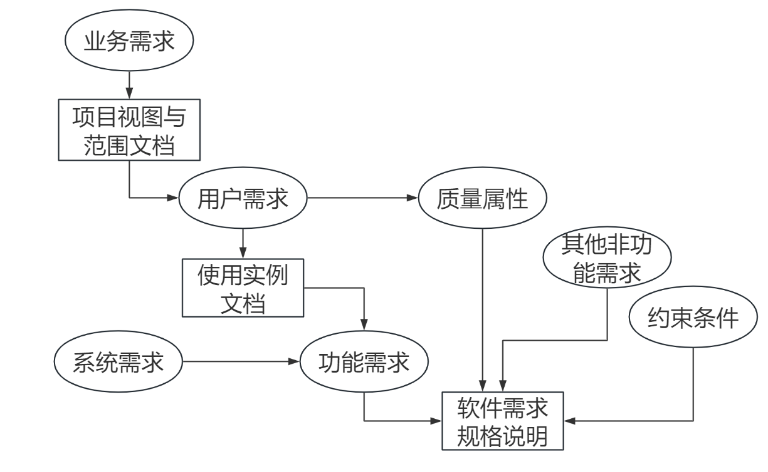
结构化程序
结构化程序的发展
分析与建模
设计方法
概要设计
详细设计
设计案例
2.1 分析方法与软件需求规约
软件需求的层次
反映了组织机构或客户对系统、产品高层次的目标要求，它们在项目视图与范围文档中予以说明。
软件需求
业务需求
用户需求
功能需求
从用户的角度描述软件系统应该做什么，以满足用户的业务需求。包括用户的具体期望、偏好和工作流程。
定义了开发人员必须实现的软件功能。
非功能需求：它描述了系统展现给用户的行为和执行的操作等，还包括产品必须遵从的标准、规范和合约，外部界面的具体细节，性能要求，设计或实现的约束条件及质量属性。
软件需求关系图

Slide 12
结构化程序
结构化程序的发展
分析与建模
设计方法
概要设计
详细设计
设计案例
2.2 结构化分析三大模型
三大模型
结构化分析模型
数据模型
功能模型
行为模型
数据模型是用于描述数据及其关系的模型。
功能模型描述了系统应有的功能和操作。
行为模型描述了系统在特定情况下如何响应和动作。

Slide 13
结构化程序
结构化程序的发展
分析与建模
设计方法
概要设计
详细设计
设计案例
2.2 结构化分析三大模型
数据模型
数据模型
数据实体
数据属性
数据关系
首要的数据对象，一个特定的实体被称为实体实例
描述实体的特性
实体之间的关联
ER图示例

Slide 14
结构化程序
结构化程序的发展
分析与建模
设计方法
概要设计
详细设计
设计案例
2.2 结构化分析三大模型
功能模型
功能模型描述了系统应有的功能和操作。它通常将系统分解为一系列的功能模块，每个模块都有特定的输入和输出。
功能模型可以帮助我们理解系统的各人部分如何协同工作，以及它们之间的信息流动。
常用的表述方式包括数据字典和数据流图。

Slide 15
结构化程序
结构化程序的发展
分析与建模
设计方法
概要设计
详细设计
设计案例
2.3 结构化建模
数据流图
定义
是一种图形化技术。
它描绘信息流和数据从输入移动到输出的过程中所经受的变换。
只是描述数据在软件中流动和被处理的逻辑过程
容易理解，是分析员与用户之间加号的交流工具
设计数据流图时只需要考虑系统必须完成的基本逻辑功能
用途
画数据流图的基本目的是利用它作为交流信息的工具
数据流图的另一个主要用途是作为分析和设计的工具
数据流图辅助物理系统的设计时，以图中不同处理的定时要求为指南，能够在数据流图上画出许多组自动化边界，每组自动化边界可能意味着一个不同的物理系统

Slide 16
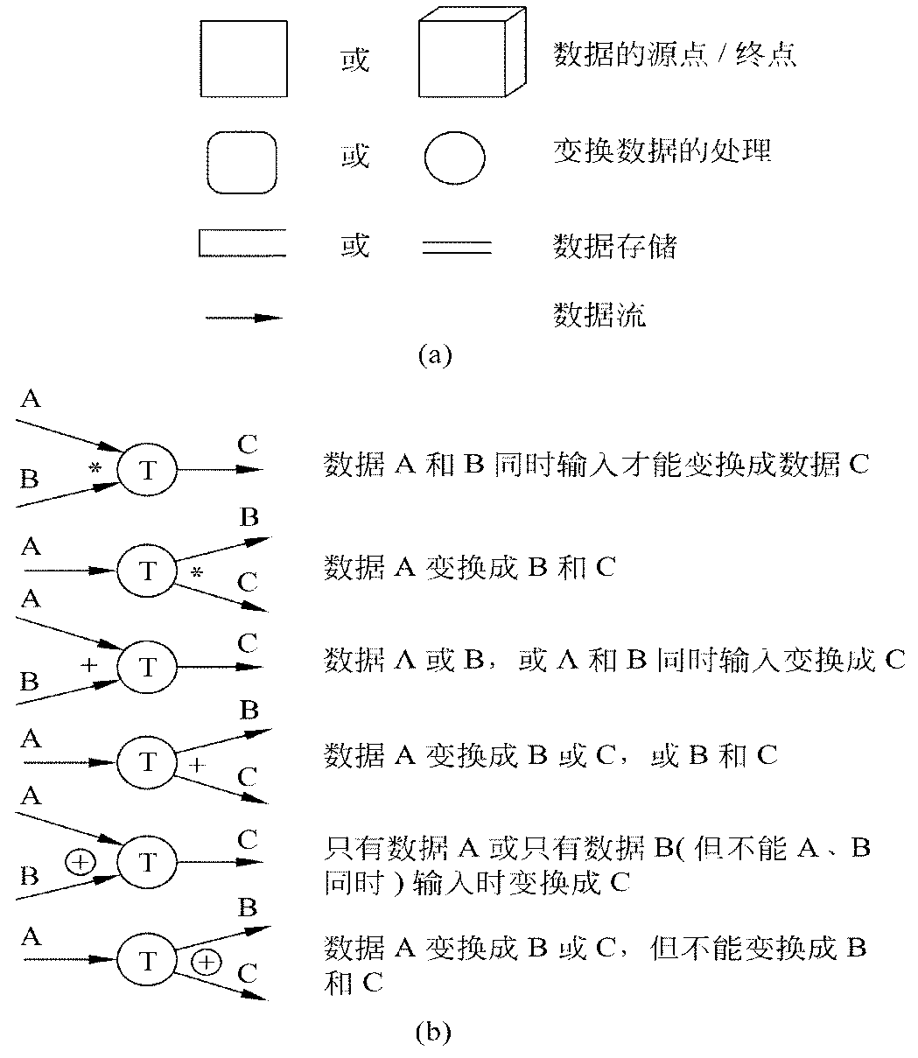
结构化程序
结构化程序的发展
分析与建模
设计方法
概要设计
详细设计
设计案例
2.3 结构化建模
基本符号
符号（数据流图的四种成分，红色标注）
正方形表示数据的源点或终点
圆角矩形代表变换数据的处理
开口矩形代表数据存储
箭头表示数据流，即特定数据的流动方向
附加符号
数据流图四种基本符号

Slide 17
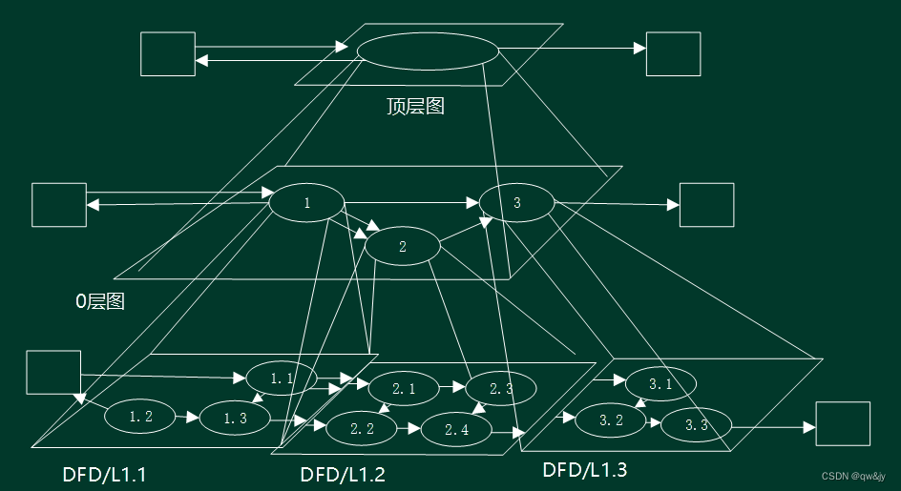
结构化程序
结构化程序的发展
分析与建模
设计方法
概要设计
详细设计
设计案例
2.3 结构化建模
数据流图
分层数据流图的顶层只有一张图，其中只有一个加工，代表整个软件系统，该加工描述了软件系统与外界之间的数据流，称为顶层图。
顶层图中的加工（即系统）经分解后的图称为 0 层图，也只有一张。处于分层数据流图最底层的图称为底层图，在底层图中，所有的加工不再进行分解。分层数据流图中的其他图称为中间层，其中至少有一个加工（也可以是所有加工）被分解成一张子图。在整套分层数据流图中，凡是不再分解成子图的加工称为基本加工。

Slide 18
结构化程序
结构化程序的发展
分析与建模
设计方法
概要设计
详细设计
设计案例
2.3 结构化建模
例子
以简单例子说明怎样画数据流图
假设一家工厂的采购部每天需要一张订货报表，报表按零件编号排序，表中列出所有需要再次订货的零件。
对于每个需要再次订货的零件应该列出下述数据：零件编号，零件名称，订货数量，目前价格，主要供应者，次要供应者。
零件入库或出库称为事务，通过放在仓库中的CRT终端把事务报告给订货系统。当某种零件的库存数量少于库存量临界值时就应该再次订货。

Slide 19
结构化程序
结构化程序的发展
分析与建模
设计方法
概要设计
详细设计
设计案例
2.3 结构化建模
例子
第一步可以从问题描述中提取数据流图的4种成分。
首先考虑数据的源点和终点:
从上面对系统的描述可以知道“采购部每天需要一张订货报表”，“通过放在仓库中的CRT终端把事务报告给订货系统”，所以采购员是数据终点，而仓库管理员是数据源点。

Slide 20
结构化程序
结构化程序的发展
分析与建模
设计方法
概要设计
详细设计
设计案例
2.3 结构化建模
例子
第二步：再一次阅读问题描述，“采购部需要报表”。
因此必须有一个用于产生报表的处理。事务的后果是改变零件库存量，然而任何改变数据的操作都是处理，因此对事务进行的加工是另一个处理。
注意，在问题描述中并没有明显地提到需要对事务进行处理，但是通过分析可以看出这种需要。

Slide 21
结构化程序
结构化程序的发展
分析与建模
设计方法
概要设计
详细设计
设计案例
2.3 结构化建模
例子
第三步：考虑数据流和数据存储。
系统把订货报表送给采购部，因此订货报表是一个数据流；事务需要从仓库送到系统中，显然事务是另一个数据流。
产生报表和处理事务这两个处理在时间上明显不匹配——每当有一个事务发生时立即处理它，然而每天只产生一次订货报表。
因此，用来产生订货报表的数据必须存放一段时间，也就是应该有一个数据存储。

Slide 22
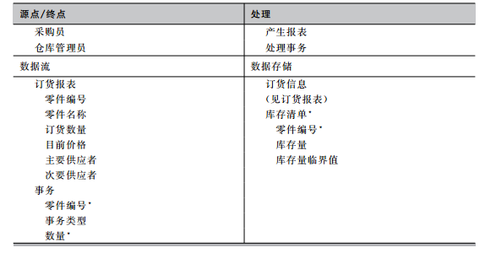
结构化程序
结构化程序的发展
分析与建模
设计方法
概要设计
详细设计
设计案例
2.3 结构化建模
例子
步骤一
分析结果

Slide 23
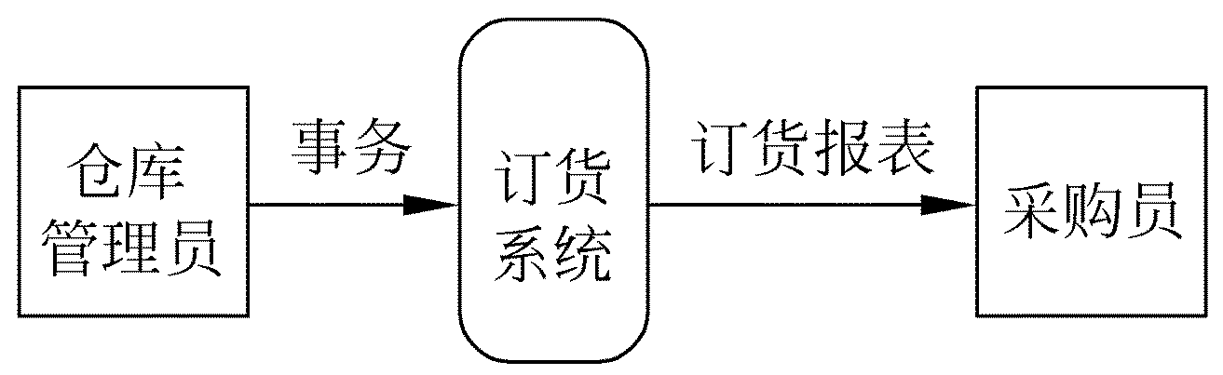
结构化程序
结构化程序的发展
分析与建模
设计方法
概要设计
详细设计
设计案例
2.3 结构化建模
例子
步骤二
把数据流图的4种成分都分离出来以后（上图所示），就可以着手画数据流图:

Slide 24
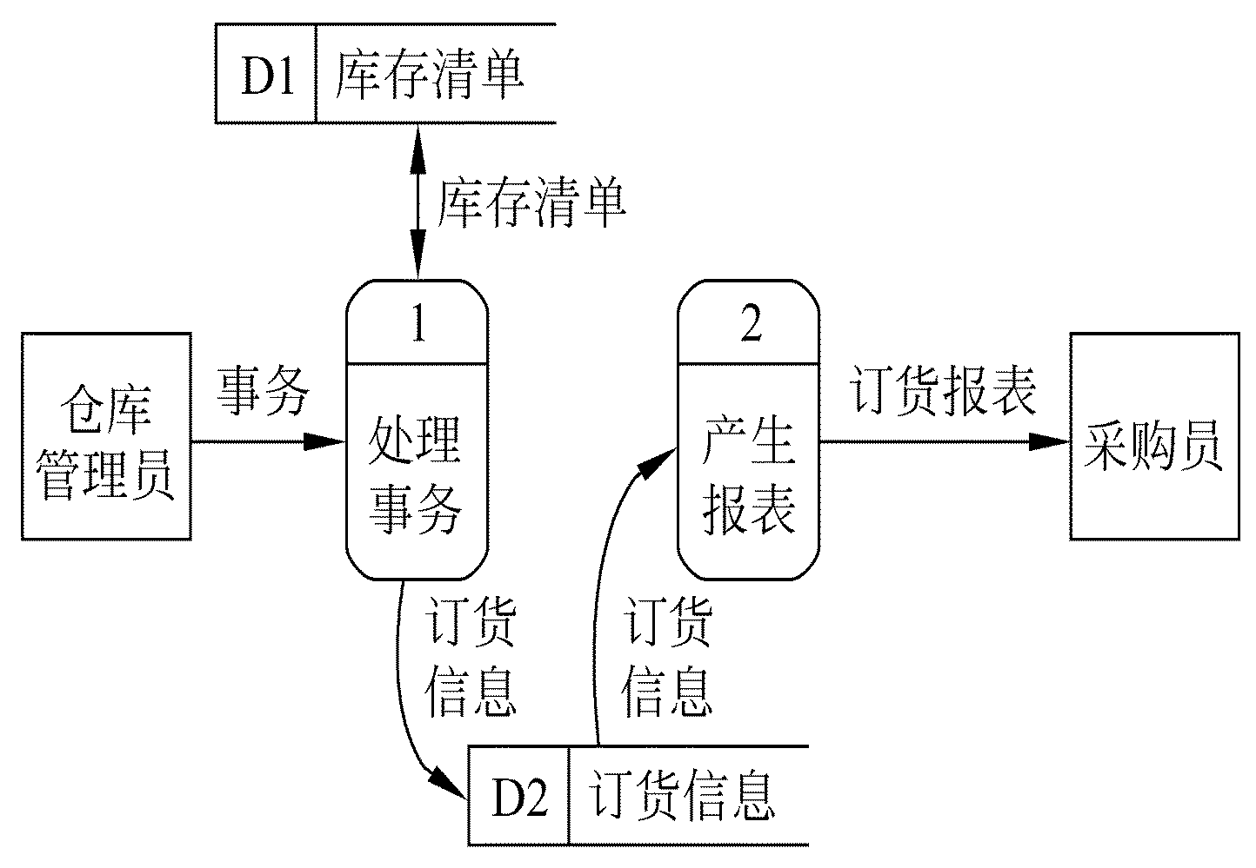
结构化程序
结构化程序的发展
分析与建模
设计方法
概要设计
详细设计
设计案例
2.3 结构化建模
例子
步骤三
把基本系统模型细化，描绘系统的主要功能。

Slide 25
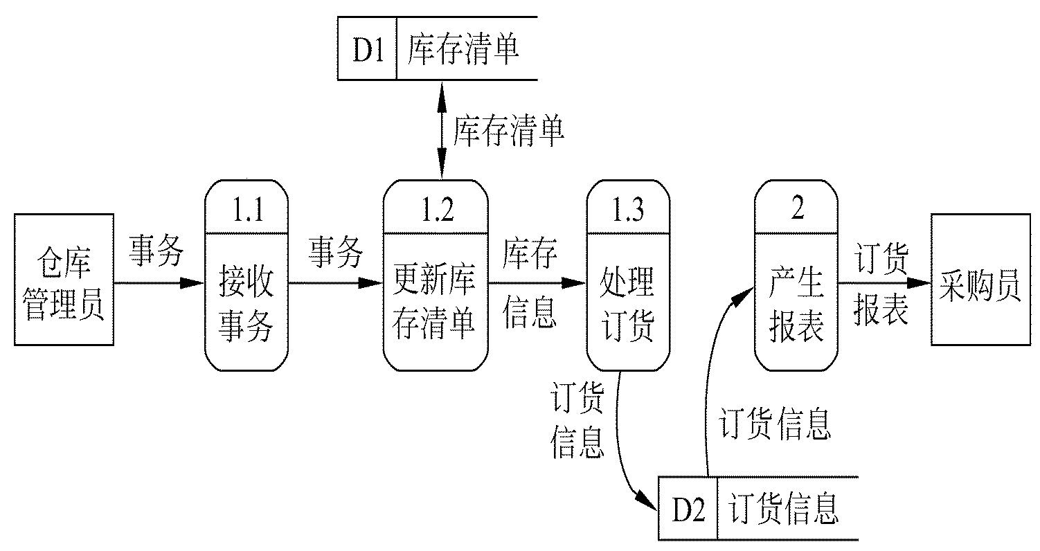
结构化程序
结构化程序的发展
分析与建模
设计方法
概要设计
详细设计
设计案例
2.3 结构化建模
例子
步骤四
对功能级数据流图中描绘的系统主要功能进一步细化。

Slide 26
结构化程序
结构化程序的发展
分析与建模
设计方法
概要设计
详细设计
设计案例
2.3 结构化建模
数据流图命名
数据流图中每个成分的命名是否恰当，直接影响数据流图的可理解性。因此，给这些成分起名字时应该仔细推敲。
数据流命名时应注意的问题
名字应代表整个数据流的内容，而不是仅仅反映它的某些成分。
不要使用空洞的、缺乏具体含义的名字。
在为某个数据流(或数据存储)起名字时遇到了困难，则很可能是因为对数据流图分解不恰当造成的，应该试试重新分解。

Slide 27
结构化程序
结构化程序的发展
分析与建模
设计方法
概要设计
详细设计
设计案例
2.3 结构化建模
数据流图命名
为处理命名时应注意的问题
通常先为数据流命名，然后再为与之相关联的处理命名。
名字应该反映整个处理的功能，而不是它的一部分功能。
名字最好由一个具体的及物动词加上一个具体的宾语组成。
通常名字中仅包括一个动词，如果必须用两个动词才能描述整个处理的功能，则把这个处理再分解成两个处理可能更恰当些。
如果在为某个处理命名时遇到困难，则很可能是发现了分解不当的迹象，应考虑重新分解。

Slide 28
结构化程序
结构化程序的发展
分析与建模
设计方法
概要设计
详细设计
设计案例
2.3 结构化建模
数据字典
定义
是关于数据的信息的集合，也就是对数据流图中包含的所有元素的定义的集合。
内容
一般说来，数据字典应该由对下列4类元素的定义组成。
数据字典
数据流
数据存储
处理
数据流分量

Slide 29
结构化程序
结构化程序的发展
分析与建模
设计方法
概要设计
详细设计
设计案例
2.3 结构化建模
数据字典内容
数据元素的别名就是该元素的其他等价的名字，出现别名主要有下述3个原因
对于同样的数据，不同的用户使用了不同的名字。
一个分析员在不同时期对同一个数据使用了不同的名字。
两个分析员分别分析同一个数据流时，使用了不同的名字。

Slide 30
结构化程序
结构化程序的发展
分析与建模
设计方法
概要设计
详细设计
设计案例
2.3 结构化建模
数据字典定义方法
由数据元素组成数据的方式只有下述3种基本类型
顺序:即以确定次序连接两个或多个分量。
选择:即从两个或多个可能的元素中选取一个。
重复:即把指定的分量重复零次或多次。

Slide 31
结构化程序
结构化程序的发展
分析与建模
设计方法
概要设计
详细设计
设计案例
2.3 结构化建模
举例
标识符=字母字符+字母数字串
字母数字串=0{字母或数字}7
字母或数字=[字母字符|数字字符]
定义方法
关系算符
= 意思是等价于(或定义为)；
+ 意思是和(即连接两个分量)；
［］ 意思是或(即从方括弧内列出的若干个分量中选择一个)，通常用“|”号隔开供选择的分量；
{} 意思是重复(即重复花括弧内的分量)；
() 意思是可选(即圆括弧里的分量可有可无)。

Slide 32
结构化程序
结构化程序的发展
分析与建模
设计方法
概要设计
详细设计
设计案例
2.3 结构化建模
数据字典用途
数据字典最重要的用途是作为分析阶段的工具。
数据字典中包含的每个数据元素的控制信息是很有价值的。
数据字典是开发数据库的第一步，而且是很有价值的一步。

Slide 33
结构化程序
结构化程序的发展
分析与建模
设计方法
概要设计
详细设计
设计案例
2.3 结构化建模
数据字典实现
目前，数据字典几乎总是作为CASE“结构化分析与设计工具”的一部分实现的。在开发大型软件系统的过程中，数据字典的规模和复杂程度迅速增加，人工维护数据字典几乎是不可能的。
在开发小型软件系统时暂时没有数据字典处理程序，建议采用卡片形式书写数据字典，每张卡片上保存描述一个数据的信息。

Slide 34
结构化程序
结构化程序的发展
分析与建模
设计方法
概要设计
详细设计
设计案例
2.3 结构化建模
数据流图和数据字典关系
通常先数据流图（DFD）和数据字典是软件工程中用于描述系统数据流动和数据元素定义的两个重要工具。
数据流图通过图形化的方式展示了系统中数据的流动、处理和存储，而数据字典则提供了数据流图中每个元素的详细定义和描述。
数据流图和数据字典共同构成系统的逻辑模型，没有数据字典，数据流图就不严格，然而没有数据流图，数据字典也难于发挥作用。只有数据流图和对数据流图中每个元素的精确定义放在一起，才能共同构成系统的规格说明。

Slide 35
Part.03
设计方法

Slide 36
结构化程序
结构化程序的发展
分析与建模
设计方法
概要设计
详细设计
设计案例
3.1 设计方法
模块化是指把一个待开发的软件分解成若干小的简单的部分，每个模块完成一个特定的子功能
基本原理
基本原理
模块化
抽象
逐步求精
信息隐藏和局部化
模块独立性
抽象是认识复杂现象过程中使用的思维工具，即抽出事物本质的共同的特性而暂不考虑它的细节，不考虑其他因素。
逐步求精是一种软件开发策略，它强调在设计和实现过程中逐步细化，不断改进和完善。
信息隐藏是指在设计和确定模块时，使得一个模块内包含的信息(过程或数据)对于不需要这些信息的其他模块来说是不能访问的。局部化是指把相关的数据和过程集中在一起，以便于维护和修改。
模块独立性是软件工程中一个重要的概念，它描述了模块之间的相互依赖程度，以及模块内部各元素之间的紧密程度。

Slide 37
结构化程序
结构化程序的发展
分析与建模
设计方法
概要设计
详细设计
设计案例
3.1 设计方法
结构化设计过程
系
统
设
计
阶
段
需求分析
系统流程图设计
系统模块划分
模块之间关系的确定
系统测试计划的制订
结
构
设
计
阶
段
模块详细设计
模块划分
确定模块接口
编写伪代码
模块测试计划制订

Slide 38
Part.04
概要设计

Slide 39
结构化程序
结构化程序的发展
分析与建模
设计方法
概要设计
详细设计
设计案例
所谓可行性研究：就是回答值不值得做的问题
所谓需求分析：就是回答做什么的问题
所谓概要设计：就是回答系统概括的说该如何做的问题
概要设计的目标任务
1、通过这个阶段的工作将划分出组成系统的物理元素
程序
文件
数据库
人工过程
文档
这些物理元素仍然处于黑盒子级，具体内容未来在详细设计
2、概要设计的主要任务即使软件的结构，就是确定系统中每个程序是由哪些模块组成的，以及这些模块之间的关系

Slide 40
结构化程序
结构化程序的发展
分析与建模
设计方法
概要设计
详细设计
设计案例
4.1 设计过程
设计过程
所谓概要设计：回答概括的说，系统应该如何做？
系统设计阶段
概要设计过程
结构设计阶段
1.设想供选择的方案
2.选取合理的方案
8.书写文档
3.推荐最佳方案
4.功能分解
5.设计软件结构
6.设计数据库
7.制定测试计划
9.审查和复审
概要设计步骤

Slide 41
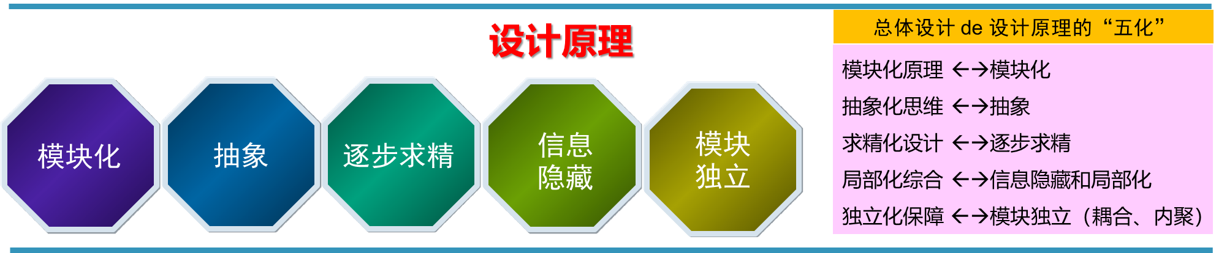
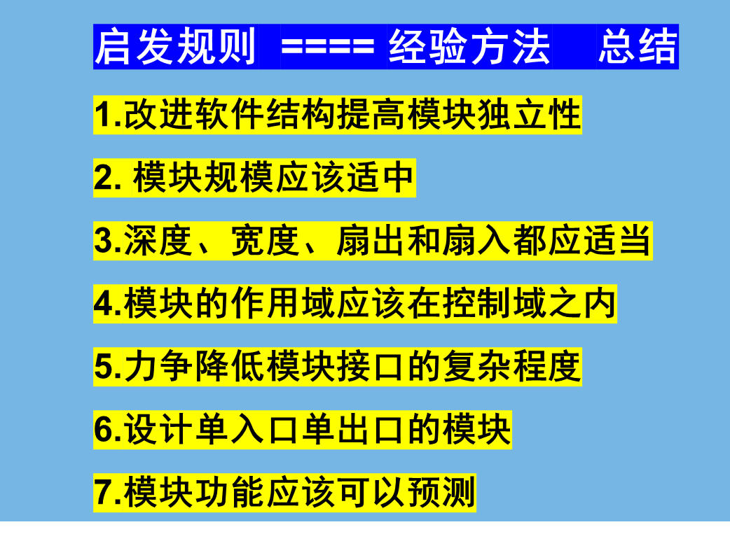
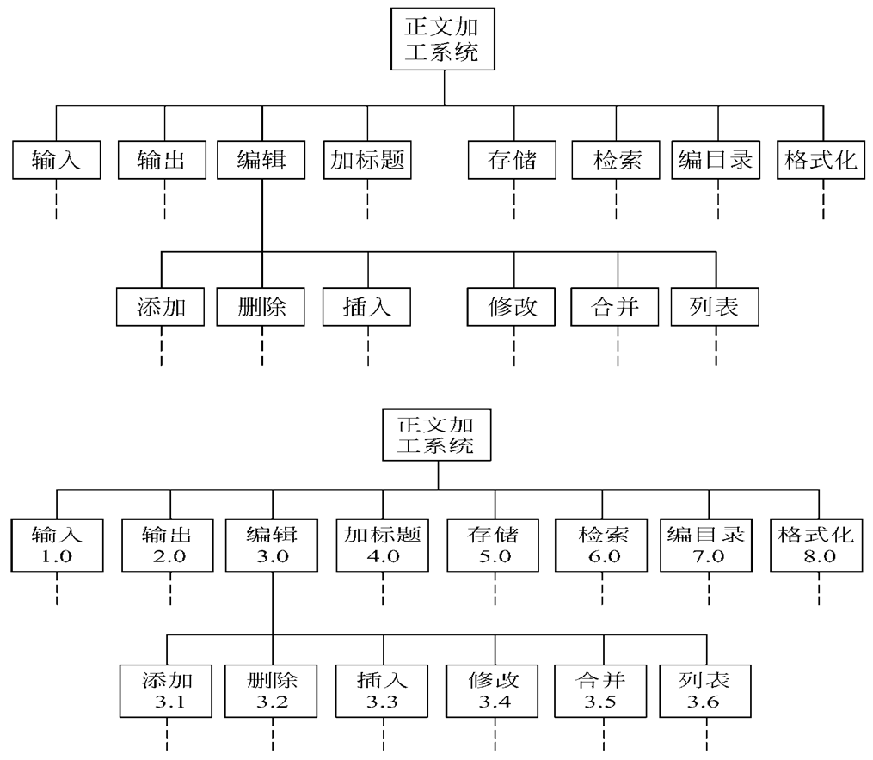
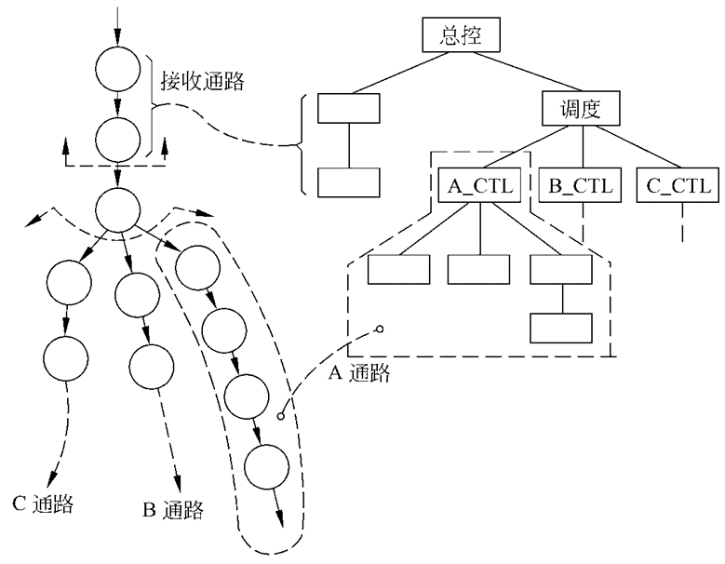
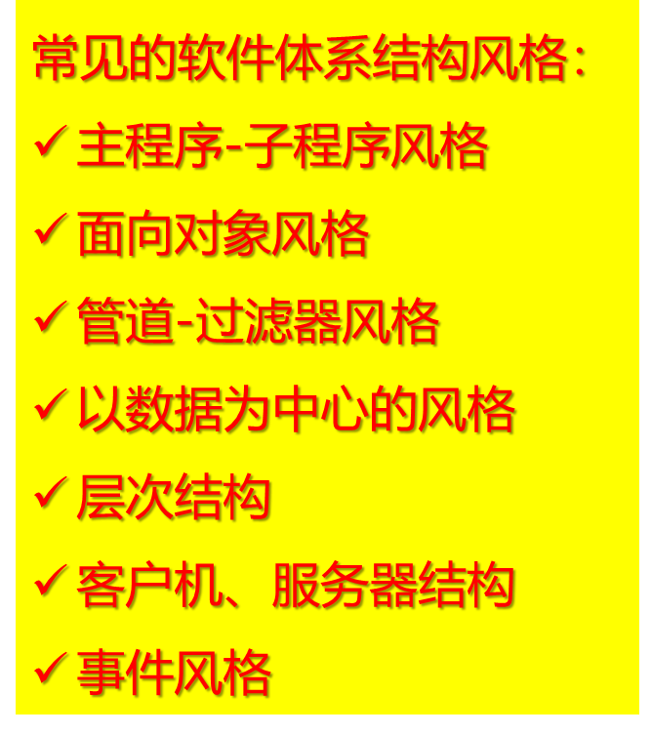
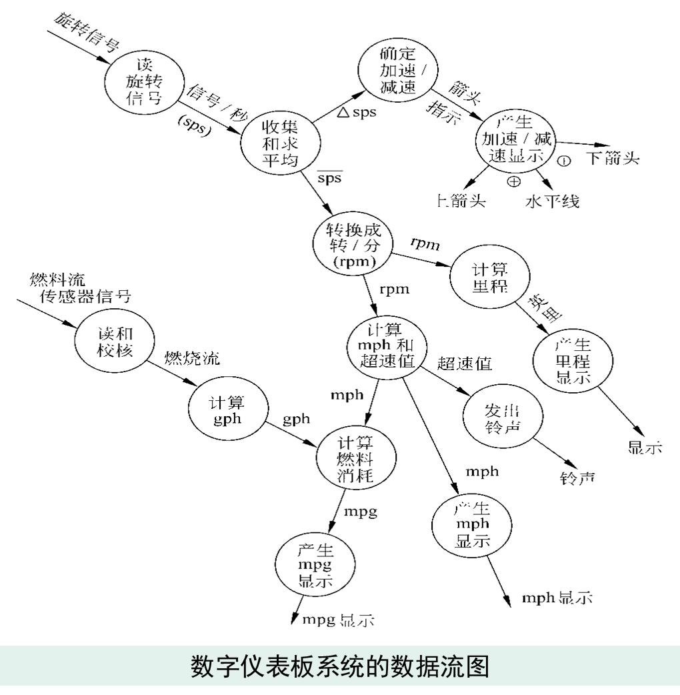
结构化程序
结构化程序的发展
分析与建模
设计方法
概要设计
详细设计
设计案例
设计原理
启发规则
图形工具
设计方法
体系结构
H图
事务分析
HIPO图
变换分析
1.设想供选择的方案
2.选取合理的方案
8.书写文档
3.推荐最佳方案
4.功能分解
5.设计软件结构
6.设计数据库
7.制定测试计划
9.审查和复审
设计过程

Slide 42
结构化程序
结构化程序的发展
分析与建模
设计方法
概要设计
详细设计
设计案例
1.设想供选择的方案
2.选取合理的方案
8.书写文档
3.推荐最佳方案
4.功能分解
5.设计软件结构
6.设计数据库
7.制定测试计划
9.审查和复审
4.1 设计过程
设计步骤
1. 设想供选择的方案
在概要设计阶段分析员应该考虑各种可能的实现方案，并且力求从中选出最佳方案。
需求分析阶段得出的数据流图是概要设计的极好的出发点。
设想供选择的方案的一种常用的方法是，设想把数据流图中的处理分组的各种可能的方法，抛弃在技术上行不通的分组方法(例如，组内不同处理的执行时间不相容)，余下的分组方法代表可能的实现策略，并且可以启示供选择的物理系统。

Slide 43
结构化程序
结构化程序的发展
分析与建模
设计方法
概要设计
详细设计
设计案例
2.选取合理的方案
应该从前一步得到的一系列供选择的方案中选取若干个合理的方案，通常至少选取低成本、中等成本和高成本的3种方案。在判断哪些方案合理时应该考虑在问题定义和可行性研究阶段确定的工程规模和目标，有时可能还需要进一步征求用户的意见。
对每个合理的方案，分析员都应该准备下列4份资料。
系统流程图。
组成系统的物理元素清单。
成本/效益分析。
实现这个系统的进度计划。
1.设想供选择的方案
2.选取合理的方案
8.书写文档
3.推荐最佳方案
4.功能分解
5.设计软件结构
6.设计数据库
7.制定测试计划
9.审查和复审

Slide 44
结构化程序
结构化程序的发展
分析与建模
设计方法
概要设计
详细设计
设计案例
3.推荐最佳方案（选择最佳方案）
用户和有关的技术专家应该认真审查分析员所推荐的最佳系统，如果①该系统确实符合用户的需要，并且是在现有条件下②完全能够实现的，则应该提请使用部门负责人③进一步审批。在使用部门的负责人也接受了分析员所推荐的方案之后，将进入概要设计过程的④下一个重要阶段——功能分解和结构设计。
1.设想供选择的方案
2.选取合理的方案
8.书写文档
3.推荐最佳方案
4.功能分解
5.设计软件结构
6.设计数据库
7.制定测试计划
9.审查和复审

Slide 45
结构化程序
结构化程序的发展
分析与建模
设计方法
概要设计
详细设计
设计案例
4.功能分解（从实现角度把复杂的功能进一步分解）
为了最终实现目标系统，必须设计出组成这个系统的所有程序和文件(或数据库)。对程序(特别是复杂的大型程序)的设计，通常分为两个阶段完成：
首先进行结构设计，然后进行过程设计。
为确定软件结构，首先需要从实现角度把复杂的功能进一步分解。分析员结合算法描述仔细分析数据流图中的每个处理，如果一个处理的功能过分复杂，必须把它的功能适当地分解成一系列比较简单的功能。
1.设想供选择的方案
2.选取合理的方案
8.书写文档
3.推荐最佳方案
4.功能分解
5.设计软件结构
6.设计数据库
7.制定测试计划
9.审查和复审

Slide 46
结构化程序
结构化程序的发展
分析与建模
设计方法
概要设计
详细设计
设计案例
5. 设计软件结构
什么是软件结构：通常程序中的一个模块完成一个适当的子功能。应该把模块组织成良好的层次系统，顶层模块调用它的下层模块以实现程序的完整功能，每个下层模块再调用更下层的模块，完成程序的一个子功能，最下层的模块完成最具体的功能。
6. 设计数据库
对于需要使用数据库的那些应用系统，软件工程师应该在需求分析阶段所确定的系统数据需求的基础上，进一步设计数据库。
1.设想供选择的方案
2.选取合理的方案
8.书写文档
3.推荐最佳方案
4.功能分解
5.设计软件结构
6.设计数据库
7.制定测试计划
9.审查和复审

Slide 47
结构化程序
结构化程序的发展
分析与建模
设计方法
概要设计
详细设计
设计案例
7.制定测试计划
在软件开发的早期阶段考虑测试问题，能促使软件设计人员在设计时注意提高软件的可测试性。第7章具体讨论。
8. 书写文档
应该用正式的文档记录总体设计的结果，在这个阶段应该完成的文档通常有下述几种。
系统说明
用户手册：根据概要设计阶段的结果，修改更正在需求分析阶段产生的初步的用户手册。
测试计划包括测试策略，测试方案，预期的测试结果，测试进度计划等。
详细的实现计划。
数据库设计结果。
1.设想供选择的方案
2.选取合理的方案
8.书写文档
3.推荐最佳方案
4.功能分解
5.设计软件结构
6.设计数据库
7.制定测试计划
9.审查和复审

Slide 48
结构化程序
结构化程序的发展
分析与建模
设计方法
概要设计
详细设计
设计案例
9.审查和复审
最后应该对概要设计的结果进行严格的技术审查，在技术审查通过之后再由客户从管理角度进行复审。
1.设想供选择的方案
2.选取合理的方案
8.书写文档
3.推荐最佳方案
4.功能分解
5.设计软件结构
6.设计数据库
7.制定测试计划
9.审查和复审

Slide 49
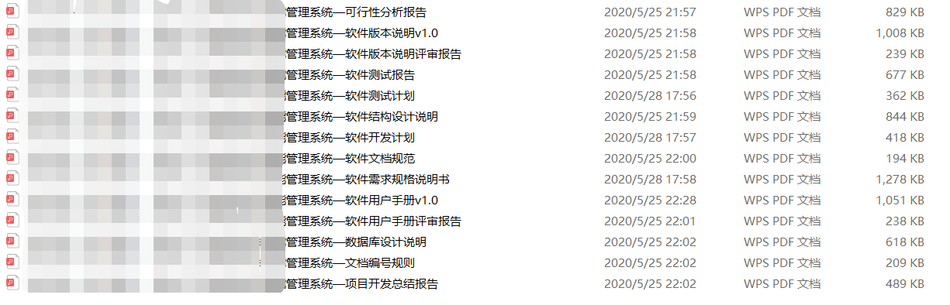
结构化程序
结构化程序的发展
分析与建模
设计方法
概要设计
详细设计
设计案例
根据《GBT 8567-2006 计算机软件文档编制规范》撰写以下需要的文档。

Slide 50















结构化程序
结构化程序的发展
分析与建模
设计方法
概要设计
详细设计
设计案例
4.2 设计原理
设计原理：是系统分解和模块设计的基本标准，应用这些原则可以使代码更加灵活、易于维护和扩展。
抽象
逐步求精
信息隐藏
模块独立
模块化
1.设想供选择的方案
2.选取合理的方案
8.书写文档
3.推荐最佳方案
4.功能分解
5.设计软件结构
6.设计数据库
7.制定测试计划
9.审查和复审

Slide 51
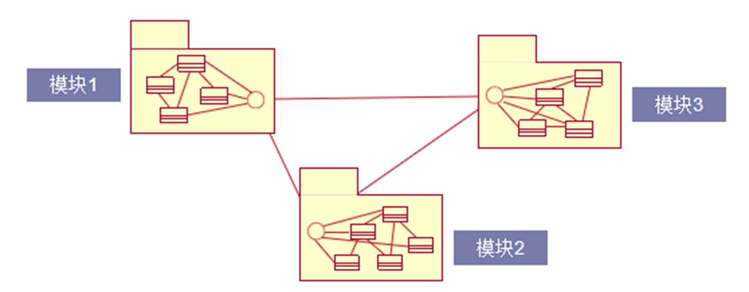
结构化程序
结构化程序的发展
分析与建模
设计方法
概要设计
详细设计
设计案例
4.2 设计原理
模块化OR模块化原理
模块是由边界元素限定的相邻程序元素（例如，数据说明，可执行的语句）的序列，而且有一个总体标识符代表它。
按照模块的定义，过程、函数、子程序和宏等，都可以作为模块；模块是构成程序的基本构件。
模块化就是把程序划分成独立命名且可独立访问的模块，每个模块完成一个子功能，把这些模块集成起来构成一个整体，可以完成指定的功能满足用户的需求。
其实质是“分而治之”，即将一个复杂问题分解成若干个简单问题，然后逐个解决。
@你 认为什么是模块？

Slide 52
结构化程序
结构化程序的发展
分析与建模
设计方法
概要设计
详细设计
设计案例
采用模块化设计的原因：（我们发现，模块化 是简化 复杂问题的一种方法）
模块化是为了使一个复杂的大型程序能被人的智力所管理，是软件应该具备的唯一属性。下面论证上面结论。
设函数C(x)定义问题x的复杂程度，函数E(x)确定解决问题x需要的工作量(时间)。对于两个问题P1和P2，如果
C(P1)>C(P2)
显然 E(P1)>E(P2)
根据人类解决一般问题的经验，另一个有趣的规律是
C(P1+P2)>C(P1)+C(P2)
也就是说，如果一个问题由P1和P2两个问题组合而成，那么它的复杂程度大于分别考虑每个问题时的复杂程度之和。
综上所述，得到下面的不等式
E(P1+P2)>E(P1)+E(P2)
这个不等式导致“各个击破”的结论——把复杂的问题分解成许多容易解决的小问题，原来的问题也就容易解决了。这就是模块化的根据。

Slide 53
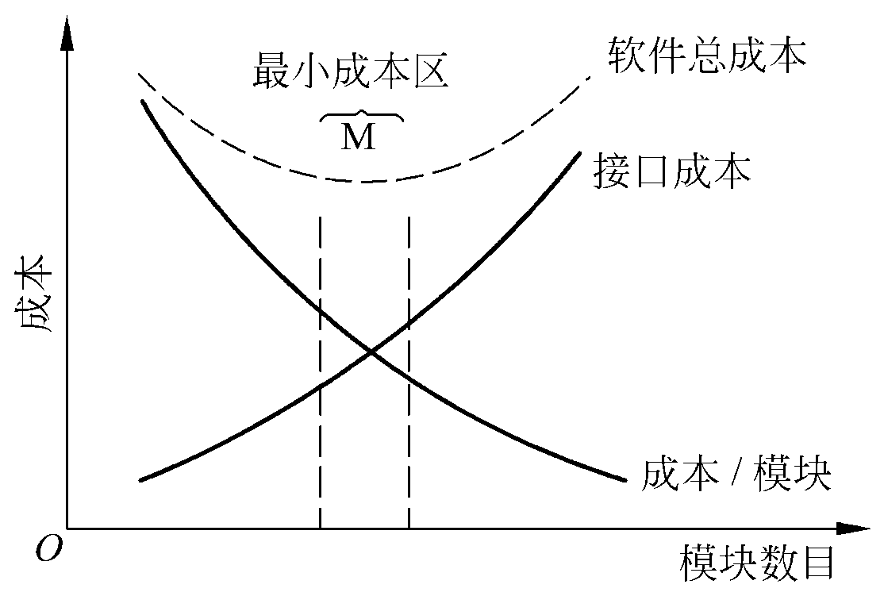
结构化程序
结构化程序的发展
分析与建模
设计方法
概要设计
详细设计
设计案例
由上面的不等式似乎还能得出下述结论：如果无限地分割软件，最后为了开发软件而需要的工作量也就小得可以忽略了。事实上，还有另一个因素在起作用，从而使得上述结论不能成立。
如图，当模块数目增加时每个模块的规模将减小，开发单个模块需要的成本(工作量)确实减少了；但是，随着模块数目增加，设计模块间接口所需要的工作量也将增加。根据这两个因素，得出了图中的总成本曲线。每个程序都相应地有一个最适当的模块数目M，使得系统的开发成本最小。
虽然目前还不能精确地决定M的数值，但是在考虑模块化的时候总成本曲线确实是有用的指南。
采用模块化原理可以使软件结构清晰，不仅容易设计也容易阅读和理解。模块化也有助于软件开发工程的组织管理，一个复杂的大型程序可以由许多程序员分工编写不同的模块，并且可以进一步分配技术熟练的程序员编写困难的模块。
总成本曲线

Slide 54
结构化程序
结构化程序的发展
分析与建模
设计方法
概要设计
详细设计
设计案例
4.2 设计原理
抽象
人类在认识复杂现象的过程中使用的最强有力的思维工具是抽象。
人们在实践中认识到，在现实世界中一定事物、状态或过程之间总存在着某些相似的方面(共性)。
把这些相似的方面集中和概括起来，暂时忽略它们之间的差异，这就是抽象。或者说抽象就是抽出事物的本质特性而暂时不考虑它们的细节。
软件工程过程的每一步都是对软件解法的抽象层次的一次精化
在可行性研究阶段，软件作为系统的一个完整部件；
在需求分析期间，软件解法是使用在问题环境内熟悉的方式描述的；
当由概要设计向详细设计过渡时，抽象的程度也就随之减少了；
最后，当源程序写出来以后，也就达到了抽象的最低层。

Slide 55
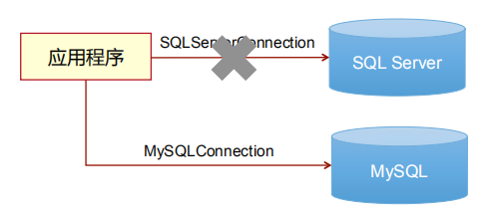
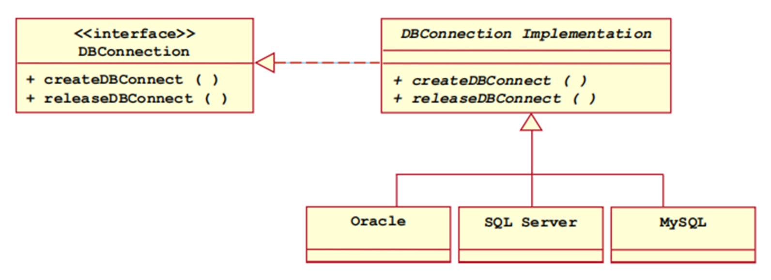
结构化程序
结构化程序的发展
分析与建模
设计方法
概要设计
详细设计
设计案例
4.2 设计原理
抽象OR抽象化思维
抽象是关注事物中与问题相关部分，而忽略其他无关部分的一种思考方法。
这个图该如何抽象呢？

Slide 56
结构化程序
结构化程序的发展
分析与建模
设计方法
概要设计
详细设计
设计案例
4.2 设计原理
逐步求精OR逐步求精化方法
逐步求精定义为为了能集中精力解决主要问题而尽量推迟对问题细节的考虑。
逐步求精最初是由Niklaus Wirth提出的一种自顶向下的设计策略。按照这种设计策略，程序的体系结构是通过逐步精化处理过程的层次而设计出来的。通过逐步分解对功能的宏观陈述而开发出层次结构，直至最终得出用程序设计语言表达的程序。
求精实际上是细化过程。
抽象与求精是一对互补的概念。

Slide 57
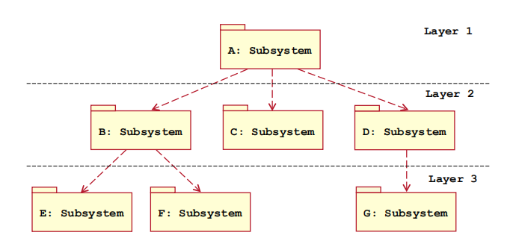
结构化程序
结构化程序的发展
分析与建模
设计方法
概要设计
详细设计
设计案例
4.2 设计原理
逐步求精
分层（Layering）
每一层可以访问下层，不能访问上层
封闭式结构：每一层只能访问与其相邻的下一层
开放式结构：每一层还可以访问下面更低的层次
划分（Partitioning）
系统被分解成相互对等的若干模块单元
每个模块之间依赖较少，可以独立运行

Slide 58
结构化程序
结构化程序的发展
分析与建模
设计方法
概要设计
详细设计
设计案例
4.2 设计原理
信息隐藏和局部化OR局部化整合
信息隐藏原理：应该这样设计和确定模块，使得一个模块内包含的信息(过程和数据)对于不需要这些信息的模块来说，是不能访问的。
局部化是指把一些关系密切的软件元素物理地放得彼此靠近。
如果在测试期间和以后的软件维护期间需要修改软件，使用信息隐藏原理作为模块化系统设计的标准就会带来极大好处。

Slide 59
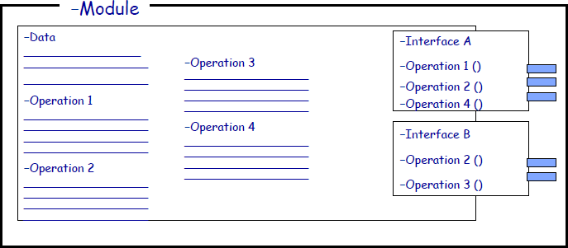
结构化程序
结构化程序的发展
分析与建模
设计方法
概要设计
详细设计
设计案例
4.2 设计原理
信息隐藏和局部化
每个软件单元对其他所有单元都隐藏自己的设计决策， 各个单元的特性通过其外部可见的接口来描述。
要求：应将单元接口设计得尽可能简单，并将单元对于环境的假设和要求降至最低。

Slide 60
结构化程序
结构化程序的发展
分析与建模
设计方法
概要设计
详细设计
设计案例
4.2 设计原理
模块独立OR独立化要求
你认为模块的“独立性”如何定义呢？
模块的独立性很重要，因为
有效的模块化(即具有独立的模块)的软件比较容易开发出来。
独立的模块比较容易测试和维护。
模块的独立程度可以由两个定性标准度量，这两个标准分别称为
内聚：衡量一个模块内部各个元素彼此结合的紧密程度。
耦合：对一个软件结构内不同模块之间互连程度的度量。

Slide 61
结构化程序
结构化程序的发展
分析与建模
设计方法
概要设计
详细设计
设计案例
1）耦合
耦合是对一个软件结构内不同模块之间互连程度的度量。
耦合强弱取决于模块间接口的复杂程度，进入或访问一个模块的点，以及通过接口的数据。
模块耦合分为：
数据耦合
控制耦合
特征耦合
公共环境耦合
内容耦合

Slide 62
结构化程序
结构化程序的发展
分析与建模
设计方法
概要设计
详细设计
设计案例
数据耦合
两个模块彼此间通过参数交换信息，而且交换的信息仅仅是数据，那么这种耦合称为数据耦合。数据耦合是低耦合。系统中至少必须存在这种耦合。
#include <stdio.h>
int Multiply(int x, int y){
return(x * y);
}
void main(){
int x = 0;
int y = 0;
scanf("%d%d", &x, &y);
printf("x * y = %d\n", Multiply(x, y));
}
主函数main()和Multiply(int x, inty)之间为数据耦合关系。

Slide 63
结构化程序
结构化程序的发展
分析与建模
设计方法
概要设计
详细设计
设计案例
控制耦合
传递的信息中有控制信息(尽管有时这种控制信息以数据的形式出现)，则这种耦合称为控制耦合。控制耦合是中等程度的耦合。
例如，根据年龄判断是否大于18岁，然后根据是否满18岁是否达到法定饮酒年龄。
特征耦合
当把整个数据结构作为参数传递而被调用的模块只需要使用其中一部分数据元素时，就出现了特征耦合。

Slide 64
结构化程序
结构化程序的发展
分析与建模
设计方法
概要设计
详细设计
设计案例
公共环境耦合
当两个或多个模块通过一个公共数据环境相互作用时，它们之间的耦合称为公共环境耦合。
公共环境：可以是全程变量、共享的通信区、内存的公共覆盖区、任何存储介质上的文件、物理设备等。
公共环境耦合的复杂程度----随耦合的模块个数而变化，当耦合的模块个数增加时复杂程度显著增加。
例如：只有两个模块有公共环境，耦合有下面两种可能
一个模块往公共环境送数据，另一个模块从公共环境取数据。这是数据耦合的一种形式，是比较松散的耦合。
两个模块都既往公共环境送数据又从里面取数据，这种耦合比较紧密，介于数据耦合和控制耦合之间。

Slide 65
结构化程序
结构化程序的发展
分析与建模
设计方法
概要设计
详细设计
设计案例
内容耦合
最高程度的耦合是内容耦合。如果出现下列情况之一，两个模块间就发生了内容耦合。
一个模块访问另一个模块的内部数据。
一个模块不通过正常入口而转到另一个模块的内部。
两个模块有一部分程序代码重叠(只可能出现在汇编程序中)。
一个模块有多个入口(这意味着一个模块有几种功能)。
应该坚决避免使用内容耦合！！！

Slide 66
结构化程序
结构化程序的发展
分析与建模
设计方法
概要设计
详细设计
设计案例
总之：耦合是影响软件复杂程度的一个重要因素。
应该采取下述设计原则：
尽量使用数据耦合，
少用控制耦合和特征耦合，
限制公共环境耦合的范围，
完全不用内容耦合。
模块耦合分为：
数据耦合
控制耦合
特征耦合
公共环境耦合
内容耦合

Slide 67
结构化程序
结构化程序的发展
分析与建模
设计方法
概要设计
详细设计
设计案例
2）内聚
内聚衡量一个模块内部各个元素彼此结合的紧密程度。
内聚标志着一个模块内各个元素彼此结合的紧密程度，它是信息隐藏和局部化概念的自然扩展。简单地说，理想内聚的模块只做一件事情。
内聚和耦合是密切相关的，模块内的高内聚往往意味着模块间的松耦合。
内聚分为三大类
低内聚
中内聚
高内聚

Slide 68
结构化程序
结构化程序的发展
分析与建模
设计方法
概要设计
详细设计
设计案例
低内聚
偶然内聚：一个模块完成一组任务，这些任务彼此间即使有关系，关系也是松散的
例如：模块T中有三条语句，表面上看不出这三条语句之间的联系，只是由于P,Q,S,R四个模块中都有这三条语句，为了节省空间才把它们作为一个模块放在一起。
逻辑内聚：一个模块完成的任务在逻辑上属于相同或相似的一类
例如：一个子程序将打印季度开支报告、月份开支报告和日开支报告，具体打印哪一个，将由传入的控制标志决定，这个子程序具有逻辑内聚性，因为它的内部逻辑是由输进去的外部控制标志决定的。
时间内聚： 一个模块包含的任务必须在同一段时间内执行
例如：将多个变量的初始化放在同一个模块中实现，或将需要同时使用的多个库文件的打开操作放在同一个模块中，都会产生时间内聚的模块。

Slide 69
结构化程序
结构化程序的发展
分析与建模
设计方法
概要设计
详细设计
设计案例
中内聚
过程内聚： 一个模块内的处理元素是相关的，而且必须以特定次序执行，则称为过程内聚。
例如：假设有一个子程序，它读取雇员的名字，然后是地址，最后是它的电话号码，这种顺序之所以重要，仅仅是因为它符合用户的要求，用户希望按这种顺序进行屏幕输入。另一个子程序将读取关于雇员的其它信息。这个子过程是过程内聚性，因为是由一个特定顺序而不是其他任何原因，把这些操作组合在一起的。
通信内聚：模块中所有元素都使用同一个输入数据和(或)产生同一个输出数据。
例如：有一个打印总结报告，并在完成后重新初始化传进来的总结数据的子程序，这个子程序具有通信内聚性，因为这两个操作仅仅是由于它们使用了相同的数据才联系在一起。

Slide 70
结构化程序
结构化程序的发展
分析与建模
设计方法
概要设计
详细设计
设计案例
高内聚
顺序内聚：一个模块内的处理元素和同一个功能密切相关，而且这些处理必须顺序执行(通常一个处理元素的输出数据作为下一个处理元素的输入数据)
例如：假设有一个按给出的生日计算雇员年龄、退休时间的子程序，如果它是分别计算年龄和退休时间的，但使用相同生日数据，那它就只具有通讯内聚性
功能内聚：模块内所有处理元素属于一个整体，完成一个单一的功能。功能内聚是最高程度的内聚
例如：计算雇员年龄并给出生日的子程序就是功能内聚性的

Slide 71
结构化程序
结构化程序的发展
分析与建模
设计方法
概要设计
详细设计
设计案例
耦合和内聚的概念是Constantine,Yourdon,Myers和Stevens等人提出来的。上述7种内聚的优劣评分，将得到如下结果
10分
9分
7分
5分
3分
1分
0分
功能内聚
顺序内聚
通信内聚
时间内聚
逻辑内聚
偶然内聚
过程内聚
事实上，没有必要精确确定内聚的级别。重要的是设计时高内聚，并且能够辨认出低内聚的模块，有能力通过修改设计提高模块的内聚程度并且降低模块间的耦合程度，从而获得较高的模块独立性。

Slide 72
结构化程序
结构化程序的发展
分析与建模
设计方法
概要设计
详细设计
设计案例
我的总结
概要设计 de 设计原理的“五化”
模块化原理 ←→ 模块化
抽象化思维 ←→ 抽象
求精化设计 ←→ 逐步求精
局部化综合 ←→ 信息隐藏和局部化
独立化保障 ←→ 模块独立（耦合、内聚）

Slide 73
结构化程序
结构化程序的发展
分析与建模
设计方法
概要设计
详细设计
设计案例
设计原理
概要设计 de 设计原理的“五化”
模块化原理 ←→模块化
抽象化思维 ←→抽象
求精化设计 ←→逐步求精
局部化综合 ←→信息隐藏和局部化
独立化保障 ←→模块独立（耦合、内聚）
抽象
逐步求精
信息隐藏
模块独立
模块化
1.设想供选择的方案
2.选取合理的方案
8.书写文档
3.推荐最佳方案
4.功能分解
5.设计软件结构
6.设计数据库
7.制定测试计划
9.审查和复审
设计过程

Slide 74
结构化程序
结构化程序的发展
分析与建模
设计方法
概要设计
详细设计
设计案例
4.3 启发规则（自学）
1.改进软件结构提高模块独立性
设计出软件的初步结构以后，应该审查分析这个结构，通过模块分解或合并，力求降低耦合提高内聚。
2. 模块规模应该适中
一个模块的规模不应过大，最好能写在一页纸内(通常不超过60行语句)。
3.深度、宽度、扇出和扇入都应适当
深度：软件结构中控制的层数
宽度：软件结构内同一个层次上的模块总数的最大值
扇出：一个模块直接控制(调用)的模块数目（好的扇出3-4，上限5-9）
扇入：一个模块被多少个上级模块直接调用的数目（一般越多越好）

Slide 75
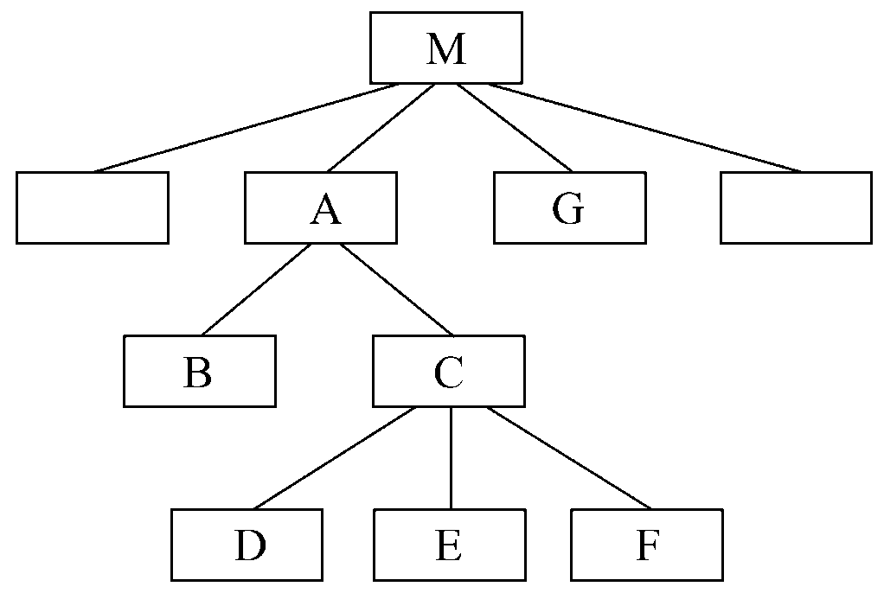
结构化程序
结构化程序的发展
分析与建模
设计方法
概要设计
详细设计
设计案例
4.模块的作用域应该在控制域之内
作用域：受该模块内一个判定影响的所有模块的集合。
控制域：模块本身以及所有直接或间接从属于它的模块的集合。
在图中模块A的控制域是A、B、C、D、E、F等模块的集合。

Slide 76
结构化程序
结构化程序的发展
分析与建模
设计方法
概要设计
详细设计
设计案例
在一个设计得很好的系统中，所有受判定影响的模块应该都从属于做出判定的那个模块，最好局限于做出判定的那个模块及它的直属下级模块。
怎样修改软件结构才能使作用域是控制域的子集呢?
方法1是把做判定的点往上移（例如，把判定从模块A中移到模块M中）
方法2是把那些在作用域内但不在控制域内的模块移到控制域内（例如，把模块G移到模块A的下面，成为它的直属下级模块。）

Slide 77
结构化程序
结构化程序的发展
分析与建模
设计方法
概要设计
详细设计
设计案例
5.力争降低模块接口的复杂程度
模块接口复杂是软件发生错误的一个主要原因。应该仔细设计模块接口，使得信息传递简单并且和模块的功能一致。
如：QUAD_ROOT(TBL,X)
求一元二次方程的根的模块，其中用数组TBL传送方程的系数，用数组X回送求得的根。
使用接口可能是比较简单，如
QUAD_ROOT(A,B,C,ROOT1,ROOT2)
其中A、B、C是方程的系数，ROOT1和ROOT2是算出的两个根。

Slide 78
结构化程序
结构化程序的发展
分析与建模
设计方法
概要设计
详细设计
设计案例
6.设计单入口单出口的模块
这条启发式规则警告软件工程师不要使模块间出现内容耦合。当从顶部进入模块并且从底部退出来时，软件是比较容易理解的，因此也是比较容易维护的。
7.模块功能应该可以预测
模块的功能应该能够预测，但也要防止模块功能过分局限。

Slide 79
结构化程序
结构化程序的发展
分析与建模
设计方法
概要设计
详细设计
设计案例
启发规则 ==== 经验方法 总结
1.改进软件结构提高模块独立性
2. 模块规模应该适中
3.深度、宽度、扇出和扇入都应适当
4.模块的作用域应该在控制域之内
5.力争降低模块接口的复杂程度
6.设计单入口单出口的模块
7.模块功能应该可以预测

Slide 80




结构化程序
结构化程序的发展
分析与建模
设计方法
概要设计
详细设计
设计案例
举例：在一个软件系统中，有三个子系统A、B、C都要访问一个关系数据库
A: Subsystem
B: Subsystem
C: Subsystem
Database
这个方案有什么问题？

Slide 81
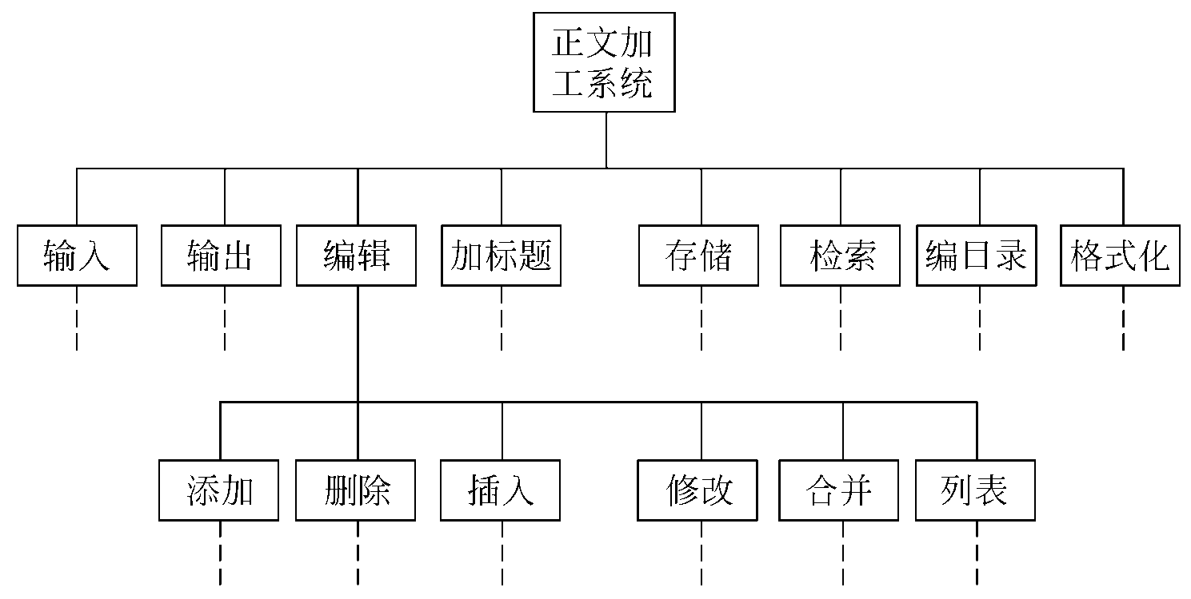
结构化程序
结构化程序的发展
分析与建模
设计方法
概要设计
详细设计
设计案例
4.4 图形工具
层次图
层次图（Hierarchy图，H图）用来描绘软件的层次结构。
数据结构的层次方框图相同，但是表现的内容却完全不同。
层次图很适于在自顶向下设计软件的过程中使用。

Slide 82
结构化程序
结构化程序的发展
分析与建模
设计方法
概要设计
详细设计
设计案例
4.4 图形工具
Warnier图
国内新闻
头条新闻（1）
⊕
Warnier 图是表示数据层次结构的一种图形工具，它用树形结构来描绘数据结构。
头版部分（1）
体育新闻（K）
当地新闻
报纸自动编辑系统
商业新闻（K）
表示一个系统的组织结构或一个过程的流程。
清晰地显示出数据的层次结构以及数据元素之间的重复关系。
同时，它还能指出某一类数据或某一数据元素重复出现的次数，并能指明某一特定数据在某一类数据中是否是有条件地出现。
社论（K）
社论部分（1）
专栏（K）
读者来信（K）
副刊部分（0或1）
广告（K）
讽刺漫画（0或1）

Slide 83
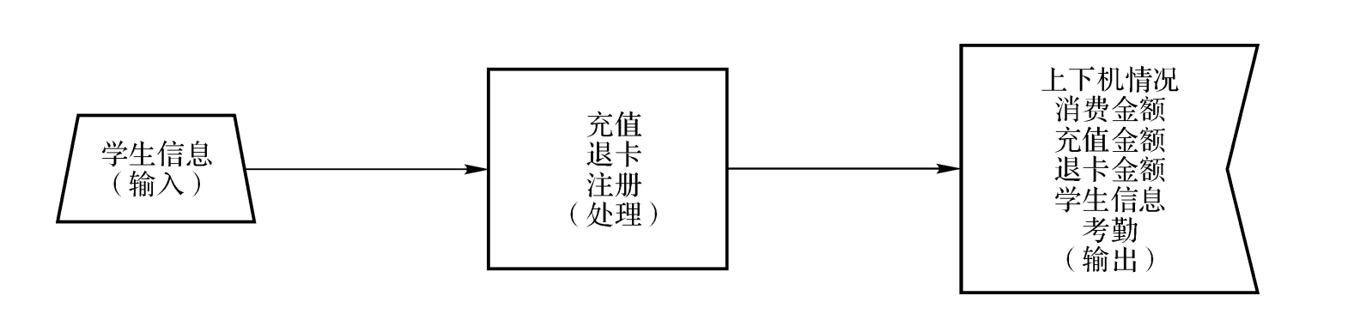
结构化程序
结构化程序的发展
分析与建模
设计方法
概要设计
详细设计
设计案例
4.4 图形工具
IPO图
IPO图是一种详细设计工具，描述每个模块的输入、输出数据和数据加工，是结构化设计中变换结构的输入(Input)，加工(Processing)、输出(Output)图。
IPO 图就是为每一个模块的输入、加工、输出进行说明的重要工具。
用户和管理人员可利用IPO 图编写、修改和维护程序。
IPO图示例

Slide 84
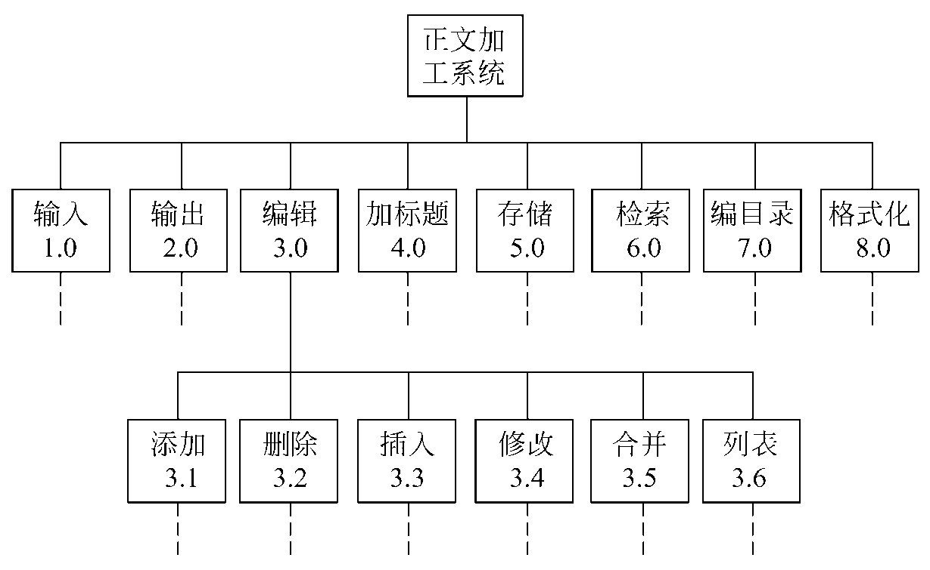
结构化程序
结构化程序的发展
分析与建模
设计方法
概要设计
详细设计
设计案例
4.4 图形工具
HIPO图
HIPO 图(Hierarchy plus Input-Process-Output, HIPO)是美国IBM公司发明的“层次图加输入/处理/输出图”的英文缩写。为了能使HIPO图具有可追踪性，在H图(Hierarchy， 层次图)里除了最顶层的方框之外，每个方框都加了编号。
和H图中的每个方框对应，应该有一张IPO图描绘这个放款代表的模块的处理过程。

Slide 85
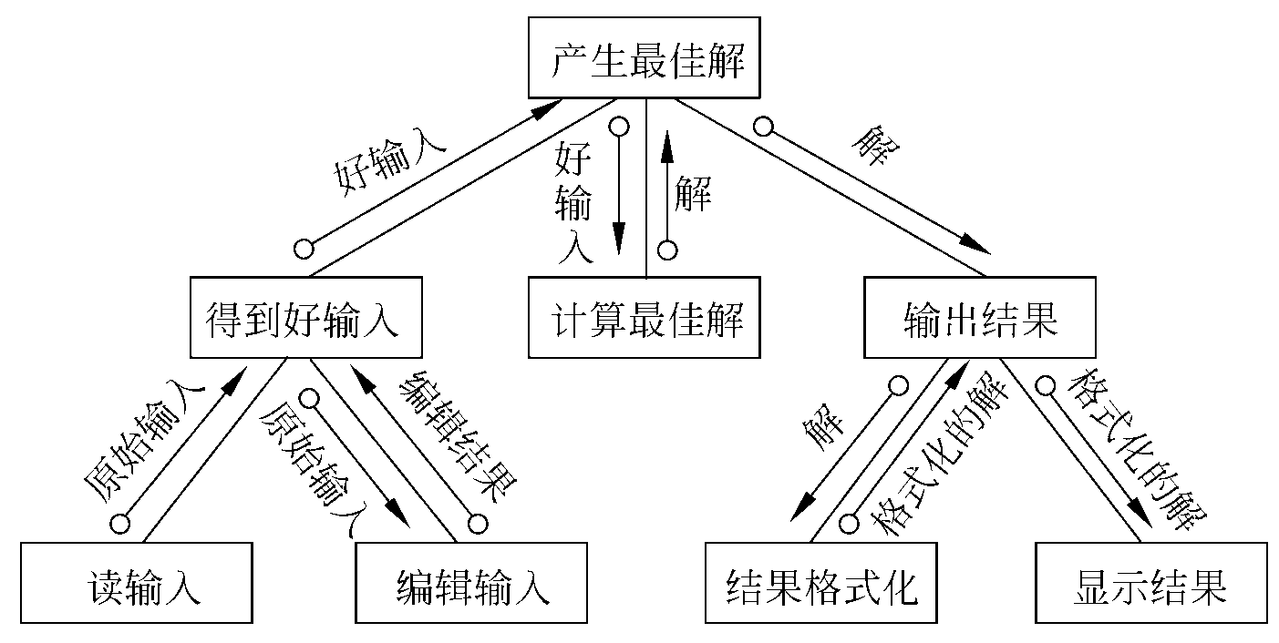
结构化程序
结构化程序的发展
分析与建模
设计方法
概要设计
详细设计
设计案例
4.4 图形工具
结构图
Yourdon提出的结构图是进行软件结构设计的工具。
图中一个方框代表一个模块，框内注明模块的名字或主要功能；
方框之间的箭头(或直线)表示模块的调用关系；
尾部是空心圆表示传递的是数据；
实心圆表示传递的是控制信息。

Slide 86
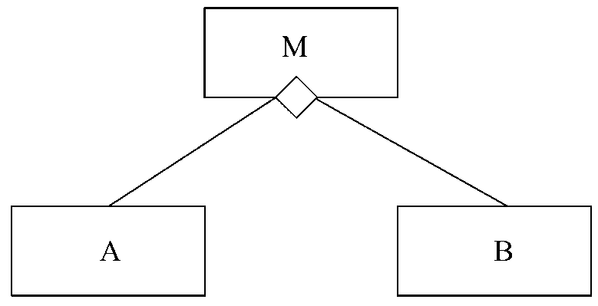
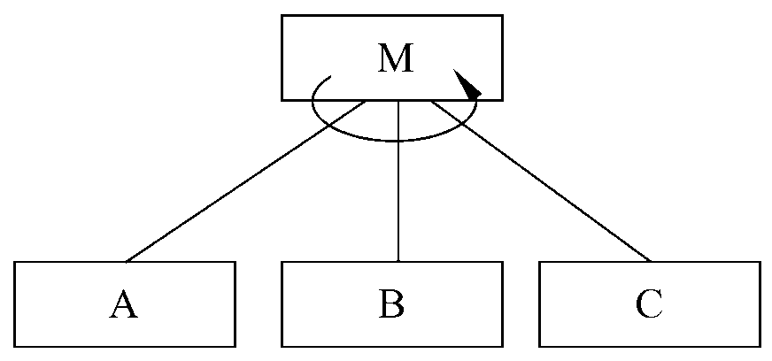
结构化程序
结构化程序的发展
分析与建模
设计方法
概要设计
详细设计
设计案例
一些附加的符号，可以表示模块的选择调用或循环调用。左图表示当模块M中某个判定为真时调用模块A，为假时调用模块B。右图表示模块M循环调用模块A、B和C。
图表示当模块M中某个判定为真时调用模块A
图表示模块M循环调用模块A、B和C

Slide 87
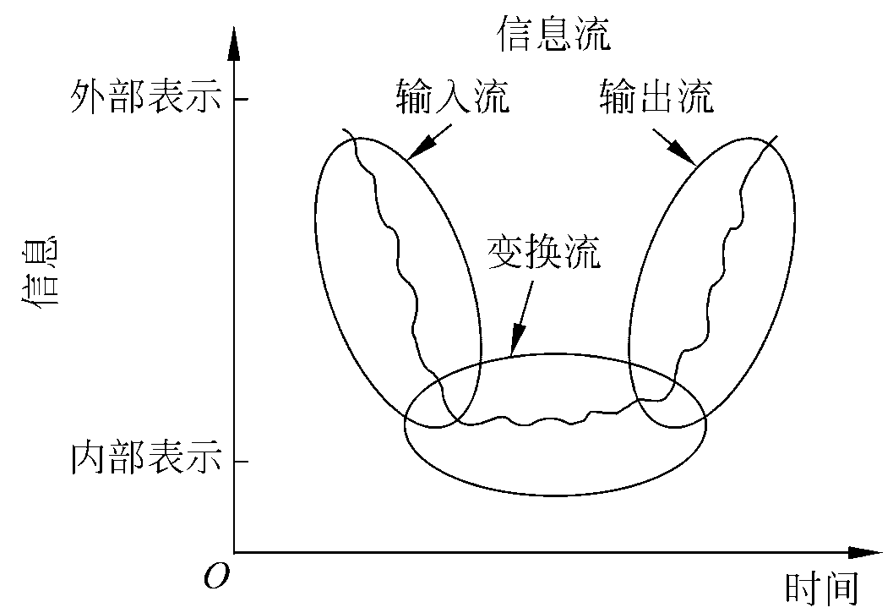
结构化程序
结构化程序的发展
分析与建模
设计方法
概要设计
详细设计
设计案例
4.5 面向数据流的设计方法
概念
面向数据流的设计方法把信息流映射成软件结构，信息流的类型决定了映射的方法。信息流有下述两种类型。
1）变换流
信息沿输入通路进入系统，由外部形式变换成内部形式，进入系统的信息通过变换中心，经加工处理以后再沿输出通路变换成外部形式离开软件系统。
当数据流图具有这些特征时，这种信息流就叫作变换流。

Slide 88
结构化程序
结构化程序的发展
分析与建模
设计方法
概要设计
详细设计
设计案例
2）事务流
数据沿输入通路到达一个处理T，这个处理根据输入数据的类型在若干个动作序列中选出一个来执行。这类数据流应该划为一类特殊的数据流，称为事务流。
图中的处理T称为事务中心，
它完成下述任务。
接收输入数据(输入数据又称为事务)。
(2) 分析每个事务以确定它的类型。
(3) 根据事务类型选取一条活动通路。
事务
T
事务中心
活动通路
示意图：事务流

Slide 89
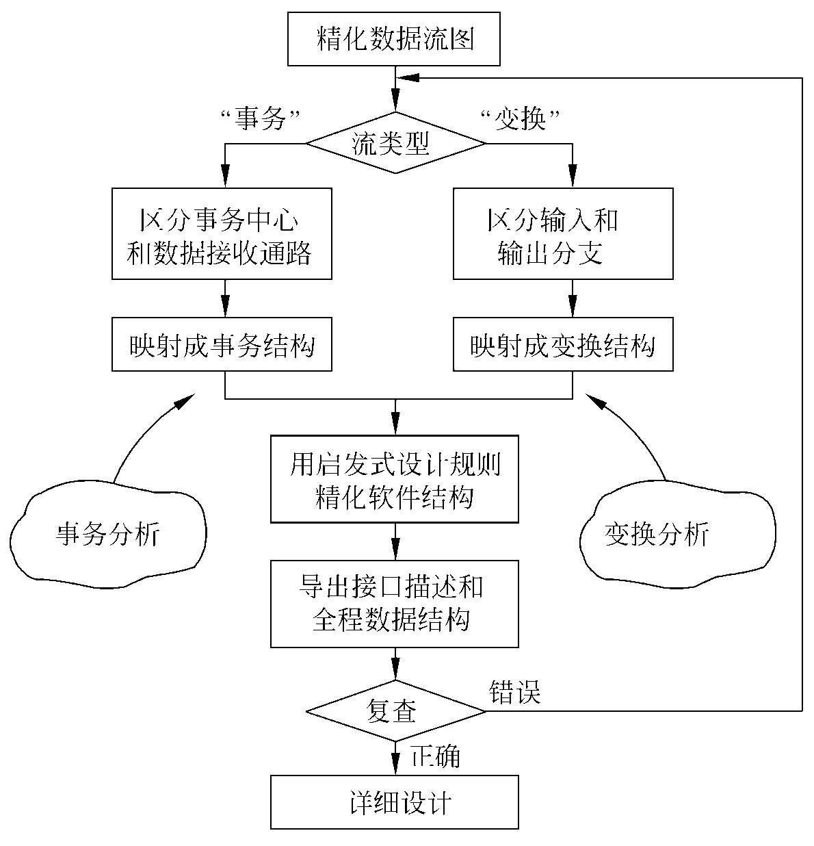
结构化程序
结构化程序的发展
分析与建模
设计方法
概要设计
详细设计
设计案例
3）面向数据流方法的设计步骤
设计步骤
1）变换分析
基本思想：相当于基于数据处理流程的，来进行分模块
2）事务分析
基本思想：相当于基于数据处理多个功能的，来进行分模块

Slide 90
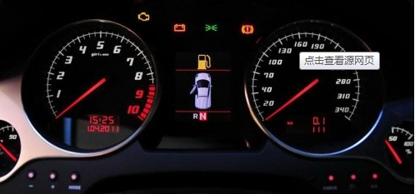
结构化程序
结构化程序的发展
分析与建模
设计方法
概要设计
详细设计
设计案例
4.5 面向数据流的设计方法
变换分析
变换分析是一系列设计步骤的总称，经过这些步骤把具有变换流特点的数据流图按预先确定的模式映射成软件结构。
例子：假设的仪表板将完成下述功能。
(1) 通过模数转换实现传感器和微处理机接口。
(2) 在发光二极管面板上显示数据。
(3) 指示每小时英里数(mph)，行驶的里程每加仑油行驶的英里数(mpg)等。
(4) 指示加速或减速。
(5) 超速警告：如果车速超过55英里/小时，则发出超速警告铃声。
在软件需求分析阶段应该对上述每条要求以及系统的其他特点进行全面的分析评价，建立必要的文档资料，特别是数据流图。

Slide 91
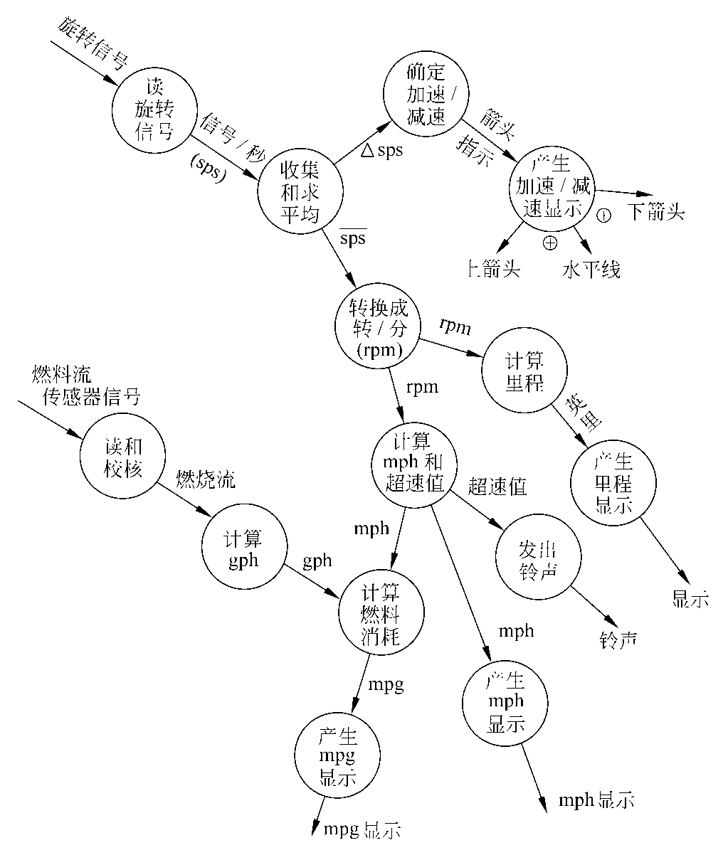
结构化程序
结构化程序的发展
分析与建模
设计方法
概要设计
详细设计
设计案例
设计步骤
第1步 复查基本系统模型。
第2步 复查并精化数据流图。
假设在需求分析阶段产生的数字仪表板系统的数据流图如图所示。
第3步 确定数据流图具有变换特性还是事务特性。
第4步 确定输入流和输出流的边界，从而孤立出变换中心。
数字仪表板系统的数据流图

Slide 92
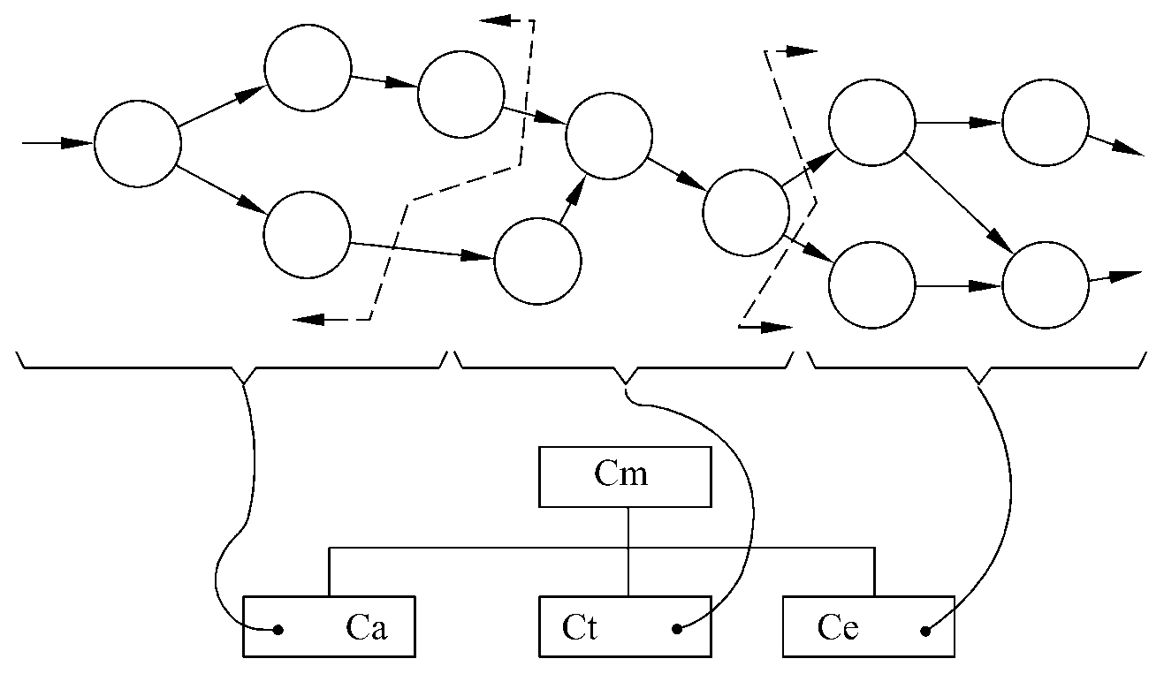
结构化程序
结构化程序的发展
分析与建模
设计方法
概要设计
详细设计
设计案例
第4步 确定输入流和输出流的边界，从而孤立出变换中心。
第一级分解的方法
数字仪表板系统的数据流图

Slide 93
结构化程序
结构化程序的发展
分析与建模
设计方法
概要设计
详细设计
设计案例
第5步完成“第一级分解”
软件结构代表对控制的自顶向下的分配，所谓分解就是分配控制的过程。对于变换流的情况，数据流图被映射成一个特殊的软件结构，这个结构控制输入、变换和输出等信息处理过程。
位于软件结构最顶层的控制模块Cm协调下述从属的控制功能。
输入信息处理控制模块Ca，协调对所有输入数据的接收。
变换中心控制模块Ct，管理对内部形式的数据的所有操作。
输出信息处理控制模块Ce，协调输出信息的产生过程。
第一级分解的方法

Slide 94
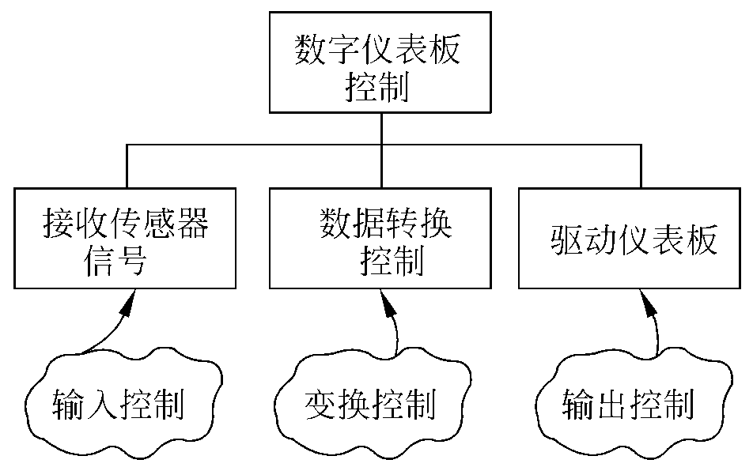
结构化程序
结构化程序的发展
分析与建模
设计方法
概要设计
详细设计
设计案例
对于数字仪表板的例子，第一级分解得出的结构如图所示。
每个控制模块的名字表明了为它所控制的那些模块的功能。

Slide 95
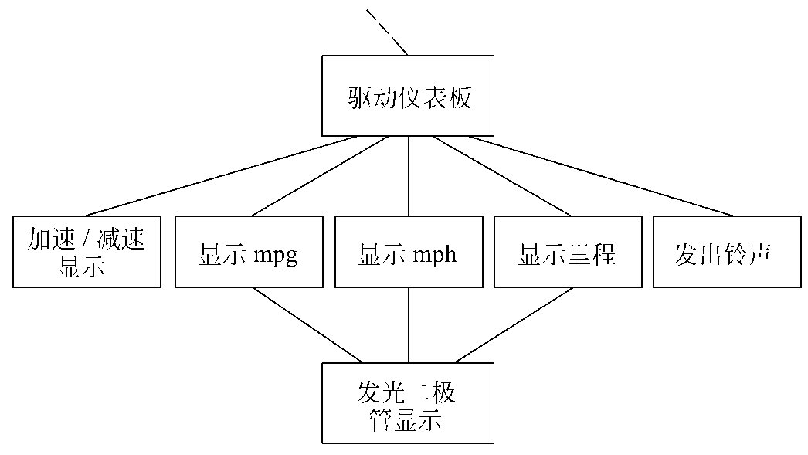
结构化程序
结构化程序的发展
分析与建模
设计方法
概要设计
详细设计
设计案例
设计步骤
第6步完成“第二级分解”
为每个模块写一个简要说明，
描述以下内容
进出该模块的信息(接口描述)。
模块内部的信息。
过程陈述，包括主要判定点及任务等。
对约束和特殊特点的简短讨论。

Slide 96
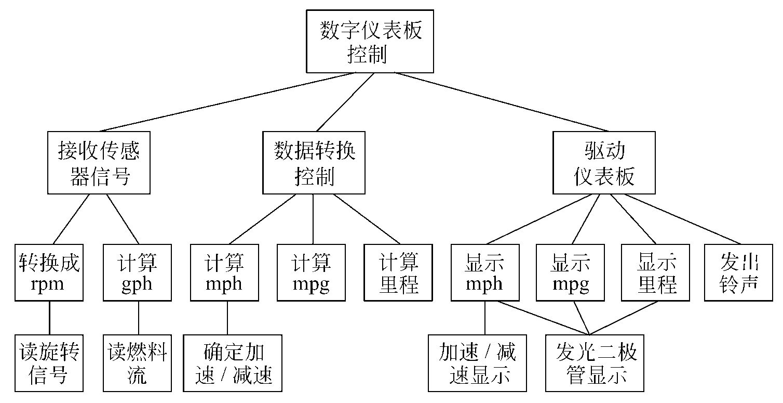
结构化程序
结构化程序的发展
分析与建模
设计方法
概要设计
详细设计
设计案例
设计步骤
第7步 使用设计度量和启发式规则对第一次分割得到的软件结构进一步精化。

Slide 97

结构化程序
结构化程序的发展
分析与建模
设计方法
概要设计
详细设计
设计案例
4.5 面向数据流的设计方法
事务分析
数据流具有明显的事务特点时采用事务分析方法。
事务分析的设计步骤和变换分析的设计步骤大部分相同或类似，主要差别仅在于由数据流图到软件结构的映射方法不同。由事务流映射成的软件结构包括一个接收分支和一个发送分支。

Slide 98
结构化程序
结构化程序的发展
分析与建模
设计方法
概要设计
详细设计
设计案例
4.5 面向数据流的设计方法
设计优化
设计人员应该致力于开发能够满足所有功能和性能要求，而且按照设计原理和启发式设计规则衡量是值得接收的软件。
设计的早期阶段尽量对软件结构进行精化。
起决定性作用的软件进行优化是合理的。
在不考虑时间因素的前提下开发并精化软件结构
在详细设计阶段选出最耗费时间的那些模块，仔细地设计它们的处理过程(算法)，以求提高效率
使用高级程序设计语言编写程序
在软件中孤立出那些大量占用处理机资源的模块
必要时重新设计或用依赖于机器的语言重写上述大量占用资源的模块的代码，以求提高效率

Slide 99
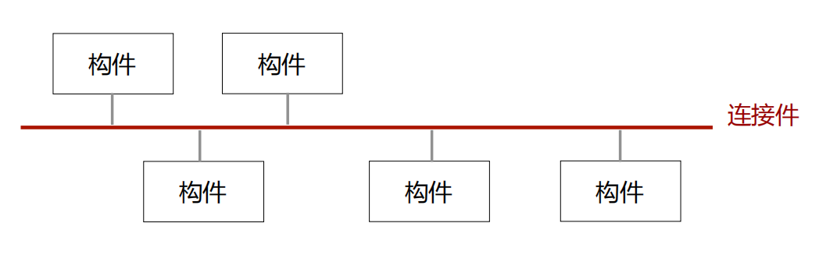
结构化程序
结构化程序的发展
分析与建模
设计方法
概要设计
详细设计
设计案例
4.6 软件体系结构风格（自学）
软件体系结构风格（Architectural Styles）是描述特定系统组织方式的惯用范例，强调了软件系统中通用的组织结构。
常见的软件体系结构风格：
主程序-子程序风格
面向对象风格
管道-过滤器风格
以数据为中心的风格
层次结构
客户机、服务器结构
事件风格

Slide 100
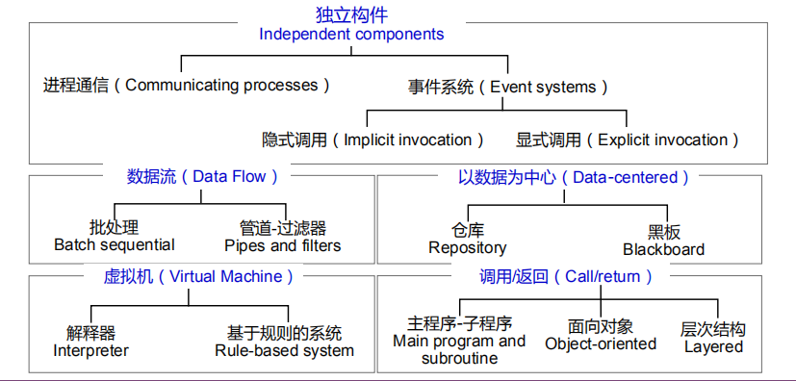
结构化程序
结构化程序的发展
分析与建模
设计方法
概要设计
详细设计
设计案例
常见的体系结构风格

Slide 101
结构化程序
结构化程序的发展
分析与建模
设计方法
概要设计
详细设计
设计案例
4.6 软件体系结构风格（自学）
主程序-子程序风格
主程序-子程序风格是结构化程序设计的一种典型风格，从功能的观点设计 系统，通过逐步分解和细化，形成整个系统的体系结构。
主程序
子程序 1
子程序 2
…
…
子程序 N
构件：主程序、子程序 连接器：调用-返回机制 拓扑结构：层次化结构

Slide 102
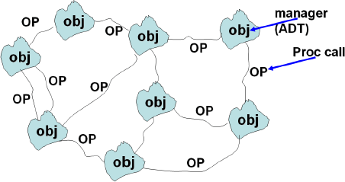
结构化程序
结构化程序的发展
分析与建模
设计方法
概要设计
详细设计
设计案例
4.6 软件体系结构风格（自学）
面向对象风格
系统被看作是对象的集合，每个对象都有一个它自己的功能集合；
数据及作用在数据上的操作被封装成抽象数据类型；
只通过接口与外界交互，内部的设计决策则被封装起来。
构件：类和对象
连接器：对象之间通过函数调用和消息传递实现交互

Slide 103
结构化程序
结构化程序的发展
分析与建模
设计方法
概要设计
详细设计
设计案例
4.6 软件体系结构风格（自学）
管道-过滤器风格
管道-过滤器风格把系统任务分成若干连续的处理步骤，这些步骤由通过系统 的数据流连接，一个步骤的输出是下一个步骤的输入。
数据汇点
数据源
Pipes（管道）
Filters（过滤器）

Slide 104

结构化程序
结构化程序的发展
分析与建模
设计方法
概要设计
详细设计
设计案例
4.6 软件体系结构风格（自学）
以数据为中心的风格
仓库体系结构（Repository Architecture）是一种以数据为中心的体系结构， 适合于数据由一个模块产生而由其他模块使用的情形。
功能模块
功能模块
功能模块
数据存储
功能模块
功能模块
功能模块

Slide 105
结构化程序
结构化程序的发展
分析与建模
设计方法
概要设计
详细设计
设计案例
编译器
语义分析器
语法分析器
词法分析器
优化器
代码生成器
仓库
语法分析树
符号表
源代码调试器
语法编辑器
示例1：程序设计语言编译器

Slide 106
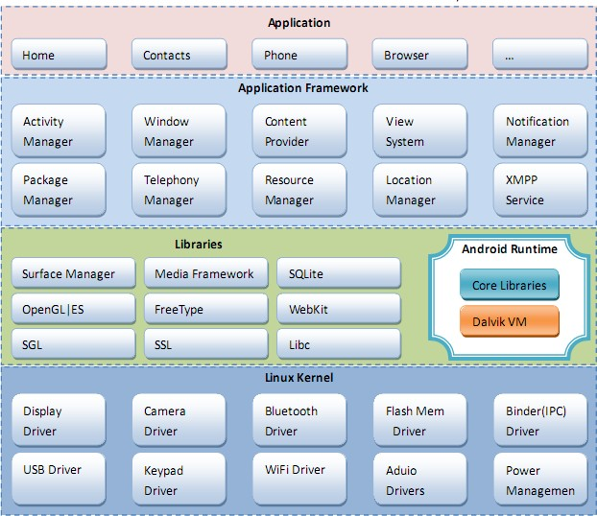
结构化程序
结构化程序的发展
分析与建模
设计方法
概要设计
详细设计
设计案例
4.6 软件体系结构风格（自学）
层次结构
应用层：运行在虚拟机上的Java应用程序。
应用框架层：支持第三方开发者之间的交互，使其能够通过抽象方式访问所开发的应用程序需要的关键资源。
系统运行库层：为开发者和类似终端设备 拥有者提供需要的核心功能。
Linux内核层：提供启动和管理硬件以及
Android应用程序的最基本的软件。
示例：安卓操作系统

Slide 107
结构化程序
结构化程序的发展
分析与建模
设计方法
概要设计
详细设计
设计案例
4.6 软件体系结构风格（自学）
客户机、服务器结构
客户机／服务器体系结构（Client/Server）是一种分布式系统模型，作为服务器的 子系统为其他客户机的子系统提供服务，作为客户机的子系统负责与用户的交互。
客户机
客户机
客户机
Web服务器
两层C/S
三层C/S
应用服务器
多层C/S
应用服务器
数据库服务器
数据库服务器
数据库服务器

Slide 108
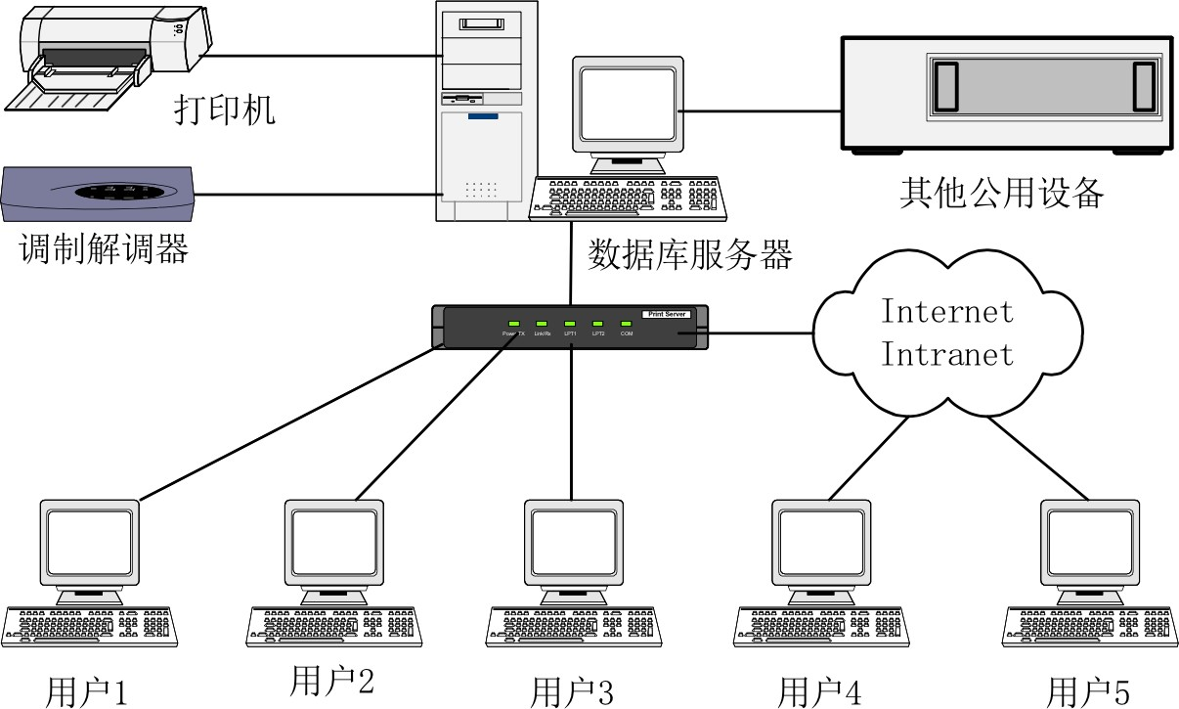
结构化程序
结构化程序的发展
分析与建模
设计方法
概要设计
详细设计
设计案例
4.6 软件体系结构风格（自学）
两层C/S结构
胖客户端模型
服务器只负责数据的管理。
客户机实现应用逻辑和用户的交互。
业务处理请求 和输入数据
输入数据
请求按钮
业务处理开始
数据存取请求
输出数据
业务处理结束
全部处理结束
表示层
客户机
业务处理程序
SQL请求开始
业务处理开始
数据操作请求
DBMS 执行
数据存取请求
SQL请求结束
业务处理结束
数据操作结果
数据层
服务器
数据存取程序

Slide 109
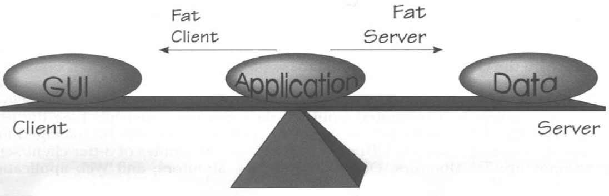
结构化程序
结构化程序的发展
分析与建模
设计方法
概要设计
详细设计
设计案例
4.6 软件体系结构风格（自学）
胖客户端与瘦客户端
业务逻辑的划分比重：在客户端多一些还是在服务器端多一些?
胖客户端：客户端执行大部分的数据处理操作。
瘦客户端：客户端具有很少或没有业务逻辑。

Slide 110
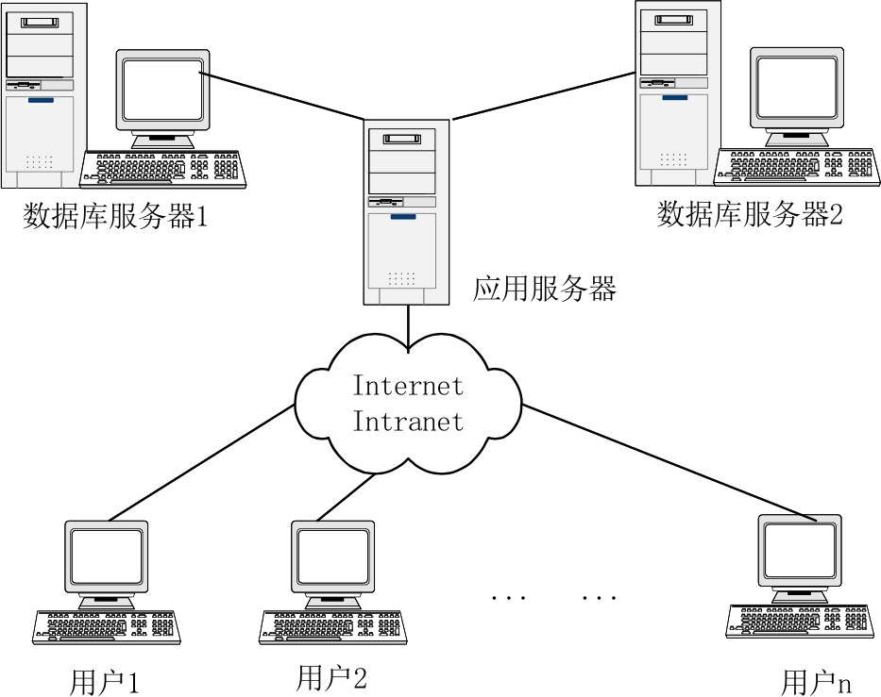
结构化程序
结构化程序的发展
分析与建模
设计方法
概要设计
详细设计
设计案例
4.6 软件体系结构风格（自学）
三层C/S结构
表示层：包括所有与客户机交 互的边界对象，如窗口、表单、 网页等。
功能层（业务逻辑层）：包括 所有的控制和实体对象，实现 应用程序的处理逻辑和规则。
数据层：实现对数据库的存储、 查询和更新。

Slide 111



结构化程序
结构化程序的发展
分析与建模
设计方法
概要设计
详细设计
设计案例
4.6 软件体系结构风格（自学）
B/S结构
浏览器/服务器（Browser/Server）结构是三层C/S风格的一种实现方式。
客户端 表现层 应用层 数据层
页面
网页脚本
应用服务器层
表现层
数据库访问层
数据库
浏览器
Web服务器
应用服务器
数据服务器

Slide 112
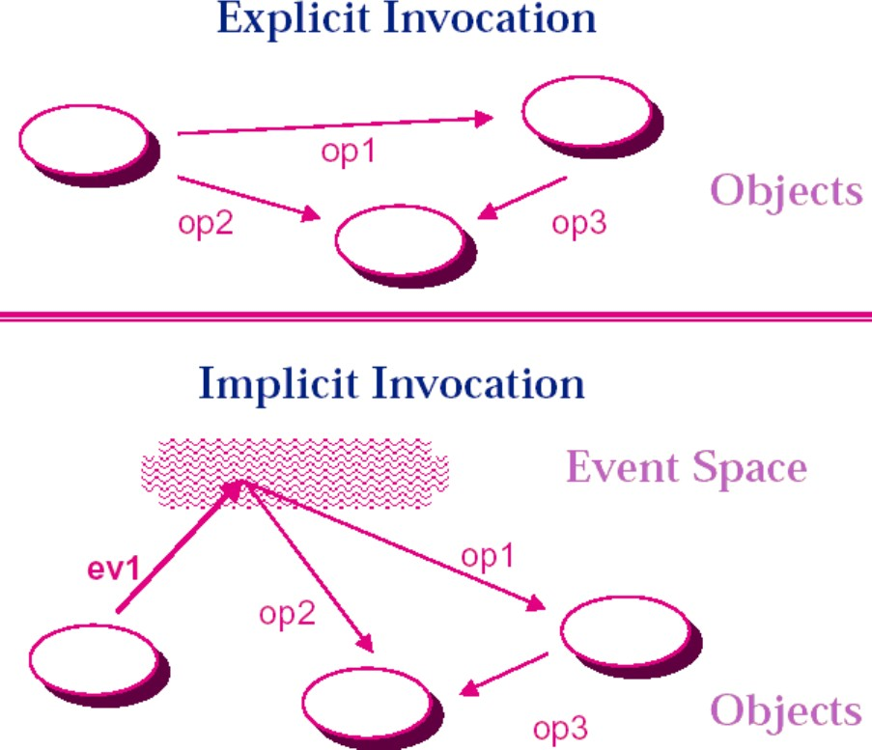
结构化程序
结构化程序的发展
分析与建模
设计方法
概要设计
详细设计
设计案例
4.6 软件体系结构风格（自学）
事件风格
显式调用
各个构件之间的互动是由显性调用函数 或程序完成的。
调用过程与次序是固定的、预先设定的。
隐式调用
调用过程与次序不是固定的、预先未知。
各构件之间通过事件的方式进行交互。

Slide 113





结构化程序
结构化程序的发展
分析与建模
设计方法
概要设计
详细设计
设计案例
4.6 软件体系结构风格（自学）
事件风格
调 试 器 的 工 作 流 程
编译
调试器
编译器
声明
注册
注册
注册
文本编辑器
断点事件
变量监视器
滚动屏幕到断点处
刷新变量的当前值

Slide 114



结构化程序
结构化程序的发展
分析与建模
设计方法
概要设计
详细设计
设计案例
4.6 软件体系结构风格（自学）
事件风格
事件系统是将应用看成是一个构件集合，每个构件直至发生对它有影响的事件时才有所动作。
事件 处理器
分发 或通知
事件
发布
事件源
事件
事件管理器
事件
事件 处理器
事件
事件 处理器

Slide 115
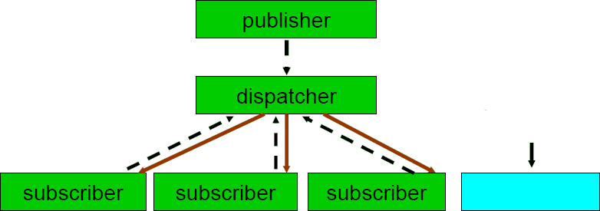
结构化程序
结构化程序的发展
分析与建模
设计方法
概要设计
详细设计
设计案例
4.6 软件体系结构风格（自学）
事件风格
实现策略：选择广播
发布者
我没预订，得不到事件
订阅者
说明：这种方式是有目的广播，只发送给那些已经注册过的订阅者。

Slide 116
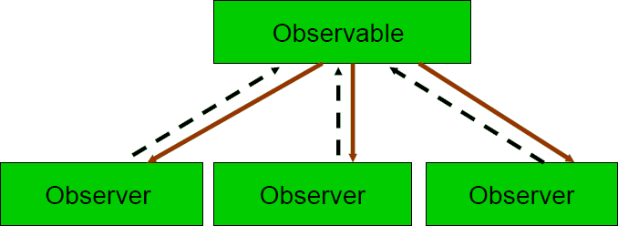
结构化程序
结构化程序的发展
分析与建模
设计方法
概要设计
详细设计
设计案例
4.6 软件体系结构风格（自学）
事件风格
实现策略：观察者模式
被观察者
观察者

Slide 117
结构化程序
结构化程序的发展
分析与建模
设计方法
概要设计
详细设计
设计案例
软件体系结构风格的选择
简单地判断某一个具体的应用应该采取何种体系结构是非常困难的，需要借助于丰富的经验。
绝大多数实际运行的系统都是几种体系结构的复合
在系统的某些部分采用一种体系结构而在其他部分采用另外的体系，故而需要将复合几种 基本的体系结构组合起来形成复合体系结构。
在实际的系统分析和设计中，首先将整个系统作为一个功能体进行分析和权衡，得到适宜 的和最上层的体系结构；如果该体系结构中的元素较为复杂，可以继续进行分解，得到某 一部分的局部体系结构。
将焦点集中在系统总体结构的考虑上，避免较多地考虑使用的语言、具体的技术等实现细节上。

Slide 118
结构化程序
结构化程序的发展
分析与建模
设计方法
概要设计
详细设计
设计案例
软件体系结构风格的选择
技术因素
使用何种构件、连接件
在运行时，构件之间的控制机制是如何被共享、分配和转移
数据如何通讯
数据与控制如何交互
质量因素
可修改性：算法的变化；数据表示方式的变化；系统功能的可扩展性
性能：时空复杂性
可复用性

Slide 119
结构化程序
结构化程序的发展
分析与建模
设计方法
概要设计
详细设计
设计案例
基于经验的选择原因
如果任务之间的控制流可预先设定、无须配置，那么考虑使用主程序-子过程风格、OO风格。
如果任务需要高度的灵活性与可配置性、松散耦合性或者任务是被动性的， 那么考虑使用事件系统或C/S风格。
如果设计了某种计算，但没有机器可以支持它运行，那么考虑使用虚拟机/解释器体系结构。
如果要实现一些经常发生变化的业务逻辑，考虑使用基于规则的系统。

Slide 120
结构化程序
结构化程序的发展
分析与建模
设计方法
概要设计
详细设计
设计案例
4.6 软件体系结构风格（自学）
小结
概要设计阶段主要由系统设计和结构设计两阶段组成。
概要设计步骤的九步。
进行软件结构设计时应该遵循的最主要的原理是模块独立原理。
在软件开发过程中既要充分重视和利用这些启发式规则，又要从实际情况出发避免生搬硬套。
层次图和结构图是描绘软件结构的常用工具。
用形式化的方法由数据流图映射出软件结构。
模块化设计思想以及流程。
数据流图的绘制。

Slide 121
Part.05
详细设计

Slide 122
结构化程序
结构化程序的发展
分析与建模
设计方法
概要设计
详细设计
设计案例
什么是详细设计？详细设计的目标、任务、方法？
目标：确定应该怎样具体实现做要求的系统，经过这个阶段的设计工作，应该得出对目标系统的精确描述，从而在编码阶段可以把这个描述世界翻译成用某种程序设计语言书写的程序；不仅仅是逻辑上正确地实现每个模块的功能，更重要的是设计出的处理过程应该尽可能简明易懂。
任务：不是具体地编写代码，而是设计出程序的“蓝图”，以后程序员将根据这个“蓝图”写出实际的程序代码
方法：结构程序设计技术是实现上述目标的关键技术之一，是详细设计的逻辑基础。

Slide 123
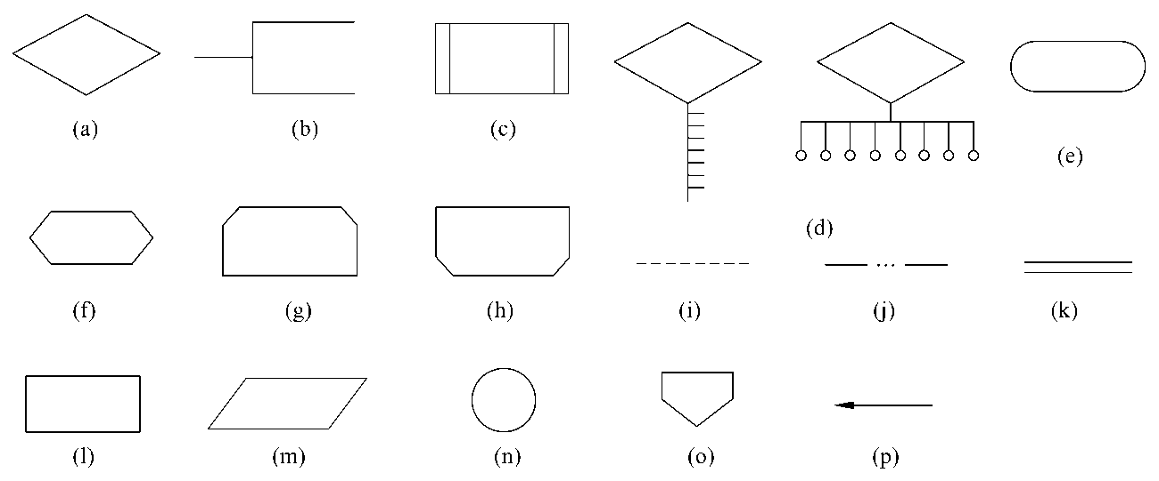
结构化程序
结构化程序的发展
分析与建模
设计方法
概要设计
详细设计
设计案例
5.1 过程设计工具
程序流程图
程序流程图又称为程序框图，它是使用最广泛的描述过程设计的方法。程序流程图中使用的符号(a) 选择(分支)； (b) 注释； (c) 预先定义的处理； (d) 多分支； (e) 开始或停止； (f) 准备； (g) 循环上界限； (h) 循环下界限； (i) 虚线； (j) 省略符； (k) 并行方式； (l) 处理； (m) 输入输出； (n) 连接； (o) 换页连接； (p) 控制流

Slide 124
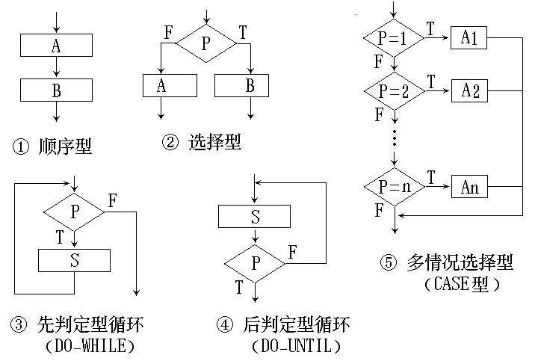
结构化程序
结构化程序的发展
分析与建模
设计方法
概要设计
详细设计
设计案例
程序流程图也称为程序框图，程序流程图使用五种基本控制结构如下

Slide 125

结构化程序
结构化程序的发展
分析与建模
设计方法
概要设计
详细设计
设计案例
5.1 过程设计工具
程序流程图
循环的标准符号

Slide 126

结构化程序
结构化程序的发展
分析与建模
设计方法
概要设计
详细设计
设计案例
5.1 过程设计工具
程序流程图
注解的使用

Slide 127

结构化程序
结构化程序的发展
分析与建模
设计方法
概要设计
详细设计
设计案例
5.1 过程设计工具
程序流程图
多出口判断

Slide 128


结构化程序
结构化程序的发展
分析与建模
设计方法
概要设计
详细设计
设计案例
5.1 过程设计工具
程序流程图
示例

Slide 129
结构化程序
结构化程序的发展
分析与建模
设计方法
概要设计
详细设计
设计案例
5.1 过程设计工具
程序流程图
总的趋势是越来越多的人不再使用程序流程图了。
程序流程图的主要缺点如下。
程序流程图本质上不是逐步求精的好工具，它诱使程序员过早地考虑程序的控制流程，而不去考虑程序的全局结构。
程序流程图中用箭头代表控制流，因此程序员不受任何约束，可以完全不顾结构程序设计的精神，随意转移控制。
程序流程图不易表示数据结构。

Slide 130
结构化程序
结构化程序的发展
分析与建模
设计方法
概要设计
详细设计
设计案例
5.1 过程设计工具
盒图
出于要有一种不允许违背结构程序设计精神的图形工具的考虑，Nassi和Shneiderman提出了盒图，又称为N-S图。它有下述特点。
功能域(即一个特定控制结构的作用域)明确，可以从盒图上一眼就看出来。
不可能任意转移控制。
很容易确定局部和全程数据的作用域。
很容易表现嵌套关系，也可以表示模块的层次结构。

Slide 131

结构化程序
结构化程序的发展
分析与建模
设计方法
概要设计
详细设计
设计案例
5.1 过程设计工具
盒图
图给出了结构化控制结构的盒图表示，也给出了调用子程序的盒图表示方法。
其中，基本符号
(a) 顺序；
(b) IF_THEN_ELSE型分支；
(c) CASE型多分支；
(d) 循环；
(e) 调用子程序A。

Slide 132

结构化程序
结构化程序的发展
分析与建模
设计方法
概要设计
详细设计
设计案例
5.1 过程设计工具
盒图
N-S图的嵌套定义形式

Slide 133
结构化程序
结构化程序的发展
分析与建模
设计方法
概要设计
详细设计
设计案例
5.1 过程设计工具
a
a
盒图
b
b
例子
F
x1
T
x1
Case x i
f
x2
x5
f
x2
x3
x4
F
x6
T
c
x6
x5
g
i
g
x3
d
i
d
e
x4
e
h
x7
c
h
x8
x7
x8
j
j

Slide 134
结构化程序
结构化程序的发展
分析与建模
设计方法
概要设计
详细设计
设计案例
5.1 过程设计工具
盒图
盒图的特点
优点
功能域(一个特定控制结构的作用域)明确，可以从盒图上一眼就看出来。
没有箭头不允许随意转移控制，不可能任意转移控制。
很容易确定局部和全程数据的作用域。
很容易表现嵌套关系，也可以表示模块的层次结构。
缺点
随着程序内嵌套的层数增多时，内层方框越来越小，这样不仅会增加画图的难度，还会影响图形的清晰度。

Slide 135

结构化程序
结构化程序的发展
分析与建模
设计方法
概要设计
详细设计
设计案例
5.1 过程设计工具
PAD图
PAD是问题分析图(Problem Analysis Diagram)的英文缩写，用二维树形结构的图来表示程序的控制流。
基本符号
A:顺序(先执行P1后执行P2)；
B:选择(IF C THEN P1 ELSE P2);
C:CASE型多分支；
D:WHILE型循环(WHILE C DO P);
E:UNTIL型循环(REPEAT P UNTIL C)；
F:语句标号；
G:定义；

Slide 136
结构化程序
结构化程序的发展
分析与建模
设计方法
概要设计
详细设计
设计案例
a
a
b
f
x1
b
x2
x5
f
UNTIL X7
i
UNTIL X8
x6
c
x6
g
x1
g
i
h
x3
d
h
x7
j
x4
e
WHILE X5
c
x2
x3
d
xi=
x8
x4
e
j

Slide 137
结构化程序
结构化程序的发展
分析与建模
设计方法
概要设计
详细设计
设计案例
5.1 过程设计工具
PAD图
N-S图与PAD的转换
a
开始
f
b
a
Until x₅
i
x₁
T
F
b
f
x₄
x₄
Until x₆
T
F
i
g
k
x₁
g
Do-Until x₅
h
j
k
结束
h
Do-Until x₆
j

Slide 138
结构化程序
结构化程序的发展
分析与建模
设计方法
概要设计
详细设计
设计案例
5.1 过程设计工具
PAD图
N-S图与PAD的转换
k :
While x₃
c
x₂
1
def
1
2
3
k
x₂
d
2
Do-While x₃
d
e
3
c
e

Slide 139
结构化程序
结构化程序的发展
分析与建模
设计方法
概要设计
详细设计
设计案例
5.1 过程设计工具
PAD图
PAD图的主要优点如下
使用表示结构化控制结构的PAD符号所设计出来的程序必然是结构化程序。
PAD图所描绘的程序结构十分清晰。
用PAD图表现程序逻辑，易读、易懂、易记。
容易将PAD图转换成高级语言源程序，这种转换可用软件工具自动完成，从而可省去人工编码的工作，有利于提高软件可靠性和软件生产率。
即可用于表示程序逻辑，也可用于描绘数据结构。
PAD图的符号支持自顶向下、逐步求精方法的使用。

Slide 140

结构化程序
结构化程序的发展
分析与建模
设计方法
概要设计
详细设计
设计案例
5.1 过程设计工具
PAD图
(a) 初始的PAD图； (b) 使用def符号细化处理框P2

Slide 141
结构化程序
结构化程序的发展
分析与建模
设计方法
概要设计
详细设计
设计案例
5.1 过程设计工具
判定表
判定表能够清晰地表示复杂的条件组合与应做的动作之间的对应关系。
判定表由4部分组成，
左上部列出所有条件。
左下部是所有可能做的动作。
右上部是表示各种条件组合的一个矩阵。
右下部是和每种条件组合相对应的动作。
判定表右半部的每一列实质上是一条规则，规定了与特定的条件组合相对应的动作。

Slide 142

结构化程序
结构化程序的发展
分析与建模
设计方法
概要设计
详细设计
设计案例
5.1 过程设计工具
判定表
某航空公司规定，乘客可以免费托运重量不超过30公斤的行李。当行李重量超过30公斤时，头等舱国内乘客超重部分每公斤收费4元，其他舱的国内乘客超重部分每公斤收费6元，对于外国乘客超重部分每公斤收费比国内乘客多一倍，对于残疾乘客超重部分每公斤收费比正常乘客减少一半。

Slide 143
结构化程序
结构化程序的发展
分析与建模
设计方法
概要设计
详细设计
设计案例
5.1 过程设计工具
判定表
规则 | 1 | 2 | 3 | 4 | 5 | 6 | 7 | 8 | 9
国内乘客 |  | T | T | T | T | F | F | F | F
头等仓 |  | T | F | T | F | T | F | T | F
残疾乘客 |  | F | F | T | T | F | F | T | T
行李重量W<=30 | T | F | F | F | F | F | F | F | F
免费 | √
(W-30)*2 |  |  |  | √
(W-30)*3 |  |  |  |  | √
(W-30)*4 |  | √ |  |  |  |  |  | √
(W-30)*6 |  |  | √ |  |  |  |  |  | √
(W-30)*8 |  |  |  |  |  | √
(W-30)*12 |  |  |  |  |  |  | √

Slide 144

结构化程序
结构化程序的发展
分析与建模
设计方法
概要设计
详细设计
设计案例
5.1 过程设计工具
判定树
判定树是判定表的变种，它也能清晰地表示复杂的条件组合与应做的动作之间的对应关系。

Slide 145
结构化程序
结构化程序的发展
分析与建模
设计方法
概要设计
详细设计
设计案例
5.1 过程设计工具
过程设计语言
过程设计语言（PDL）也称为伪码。是用正文形式表示数据和处理过程的设计工具。
PDL有下述特点
关键字的固定语法，它提供了结构化控制结构、数据说明和模块化的特点。如，if…fi(或endif)等。
自然语言的自由语法，它描述处理特点。
数据说明的手段。应该既包括简单的数据结构(例如纯量和数组)，又包括复杂的数据结构(例如，链表或层次的数据结构)。
模块定义和调用的技术，应该提供各种接口描述模式。

Slide 146
结构化程序
结构化程序的发展
分析与建模
设计方法
概要设计
详细设计
设计案例
begin
execute process a
loop until condition x8
begin
execute process b
if condition x1 then
begin
execute process f
if condition x6 then
loop until condition x7
execute process i
end loop
else
begin
execute process g
execute process h
end
5.1 过程设计工具
a
过程设计语言
b
例子
x1
x2
x5
f
c
x6
x3
d
g
i
x4
e
h
x7
x8
j

Slide 147
结构化程序
结构化程序的发展
分析与建模
设计方法
概要设计
详细设计
设计案例
5.1 过程设计工具
end if
end
else
case xi of
x2:loop while condition x5
execute process c
end loop
x3: execute process d
x4: execute process e
end case
end if
end
end loop
exceute process j
end
a
过程设计语言
b
例子
x1
x2
x5
f
c
x6
x3
d
g
i
x4
e
h
x7
x8
j

Slide 148
结构化程序
结构化程序的发展
分析与建模
设计方法
概要设计
详细设计
设计案例
5.1 过程设计工具
过程设计语言
PDL有下述优点
可以作为注释直接插在源程序中间。
可以使用普通的正文编辑程序或文字处理系统，很方便地完成PDL的书写和编辑工作。
已经有自动处理PDL的程序存在，而且可以自动由PDL生成程序代码。
PDL的缺点
不如图形工具形象直观，描述复杂的条件组合与动作间的对应关系时，不如判定表清晰简单。

Slide 149
结构化程序
结构化程序的发展
分析与建模
设计方法
概要设计
详细设计
设计案例
5.2 面向数据结构的设计方法
为什么采用面向数据结构的设计方法？
许多应用领域的数据具有清楚的层次结构，输入数据、内部存储数据、输出数据都可能具有独特的结构
数据结构影响程序的处理过程、重复出现的数据通常又具有循环控制结构的程序来处理、选择数据要用带有分支控制的结构的程序来处理
层次的数据组织通常和使用这些数据的程序的层次十分相似
面向数据结构的设计方法的最终目标是得出对程序处理过程的描述
Jackson方法和Warnier方法是最著名的两个面向数据结构的设计方法

Slide 150



结构化程序
结构化程序的发展
分析与建模
设计方法
概要设计
详细设计
设计案例
5.2 面向数据结构的设计方法
Jackson图
虽然程序中实际使用的数据种类繁多，但他们的数据元素彼此间的逻辑关系却只有顺序、选择和重复3类，因此，逻辑数据结构也只有这3类
重复结构
Jackson图的优点
1、便于表示层次结构，而且是对结构的自上而下分解的有力工具。
2、形象直观可读性好
3、既能表示数据结构，也能表示程序结构（因为结构程序设计也是使用上述3中基本控制结构）
顺序结构
选择结构
A由B、C、D 3个元素顺序组成(每个元素只出现一次，出现的次序依次是B、C和D)
根据条件A是B或C或D中的某一个(注意，在B、C和D的右上角有小圆圈做标记)
A由B出现N次(N≥0)组成(注意，在B的右上角有星号标记)

Slide 151

结构化程序
结构化程序的发展
分析与建模
设计方法
概要设计
详细设计
设计案例
5.2 面向数据结构的设计方法
改进的Jackson图
顺序结构，B、C、D中任一个都不能是选择出现或重复出现的数据元素(即不能是右上角有小圆圈或星号标记的元素)；
选择结构，S右面括号中的数字i是分支条件的编号；
可选结构，A或者是元素B或者不出现；
重复结构，循环结束条件的编号为i。

Slide 152
结构化程序
结构化程序的发展
分析与建模
设计方法
概要设计
详细设计
设计案例
5.2 面向数据结构的设计方法
Jackson法
Jackson结构程序设计方法基本上由下述5个步骤组成。
分析并确定输入数据和输出数据的逻辑结构，并用Jackson图描绘这些数据结构。
找出输入数据结构和输出数据结构中有对应关系的数据单元。
用下述3条规则从描绘数据结构的Jackson图导出描绘程序结构的Jackson图。
为每对有对应关系的数据单元，按照它们在数据结构图中的层次在程序结构图的相应层次画一个处理框
根据输入数据结构中剩余的每个数据单元所处的层次，在程序结构图相应层次分别为它们画上对应的处理框。
根据输出数据结构中剩余的每个数据单元所处的层次，在程序结构图相应层次分别为它们画上对应的处理框。
列出所有操作和条件(包括分支条件和循环结束条件)，并且把它们分配到程序结构图的适当位置。
用伪码表示程序。

Slide 153


结构化程序
结构化程序的发展
分析与建模
设计方法
概要设计
详细设计
设计案例
5.2 面向数据结构的设计方法
Jackson法
Jackson方法中使用的伪码和Jackson图是完全对应的，下面是和3种基本结构对应的伪码。

Slide 154
结构化程序
结构化程序的发展
分析与建模
设计方法
概要设计
详细设计
设计案例
5.2 面向数据结构的设计方法
例子
下面结合一个具体例子进一步说明Jackson结构程序设计方法。
例：一个正文文件由若干个记录组成，每个记录是一个字符串。要求统计每个记录中空格字符的个数，以及文件中空格字符的总个数。要求的输出数据格式是，每复制一行输入字符串之后，另起一行印出这个字符串中的空格数，最后印出文件中空格的总个数。

Slide 155

结构化程序
结构化程序的发展
分析与建模
设计方法
概要设计
详细设计
设计案例
5.2 面向数据结构的设计方法
例子
输入和输出数据的结构很容易确定，用Jackson图描绘的输入输出数据结构。
（a）输入数据结构 （b）输出数据结构

Slide 156


结构化程序
结构化程序的发展
分析与建模
设计方法
概要设计
详细设计
设计案例
5.2 面向数据结构的设计方法
例子

Slide 157
结构化程序
结构化程序的发展
分析与建模
设计方法
概要设计
详细设计
设计案例
Jackson结构程序设计方法基本上由下述5个步骤组成。
分析并确定输入数据和输出数据的逻辑结构，并用Jackson图描绘这些数据结构。
找出输入数据结构和输出数据结构中有对应关系的数据单元。
用下述3条规则从描绘数据结构的Jackson图导出描绘程序结构的Jackson图。
为每对有对应关系的数据单元，按照它们在数据结构图中的层次在程序结构图的相应层次画一个处理框
根据输入数据结构中剩余的每个数据单元所处的层次，在程序结构图相应层次分别为它们画上对应的处理框。
根据输出数据结构中剩余的每个数据单元所处的层次，在程序结构图相应层次分别为它们画上对应的处理框。
列出所有操作和条件(包括分支条件和循环结束条件)，并且把它们分配到程序结构图的适当位置。
用伪码表示程序。

Slide 158

结构化程序
结构化程序的发展
分析与建模
设计方法
概要设计
详细设计
设计案例
Jackson结构程序设计方法基本上由下述5个步骤组成。
分析并确定输入数据和输出数据的逻辑结构，并用Jackson图描绘这些数据结构。
找出输入数据结构和输出数据结构中有对应关系的数据单元。
用下述3条规则从描绘数据结构的Jackson图导出描绘程序结构的Jackson图。
为每对有对应关系的数据单元，按照它们在数据结构图中的层次在程序结构图的相应层次画一个处理框
根据输入数据结构中剩余的每个数据单元所处的层次，在程序结构图相应层次分别为它们画上对应的处理框。
根据输出数据结构中剩余的每个数据单元所处的层次，在程序结构图相应层次分别为它们画上对应的处理框。
列出所有操作和条件(包括分支条件和循环结束条件)，并且把它们分配到程序结构图的适当位置。
用伪码表示程序。

Slide 159
结构化程序
结构化程序的发展
分析与建模
设计方法
概要设计
详细设计
设计案例
导出描绘程序结构的Jackson图。

Slide 160
结构化程序
结构化程序的发展
分析与建模
设计方法
概要设计
详细设计
设计案例
导出描绘程序结构的Jackson图。

Slide 161
结构化程序
结构化程序的发展
分析与建模
设计方法
概要设计
详细设计
设计案例
5.2 面向数据结构的设计方法
例子
统计空格个数需要的全部操作和条件如下
停止 (2) 打开文件
(3) 关闭文件 (4) 印出字符串
(5) 印出空格数目 (6) 印出空格总数
(7) sum∶=sum+1 (8) totalsum∶=totalsum+sum
(9) 读入字符串 (10) sum∶=0
(11) totalsum∶=0 (12) pointer∶=1
(13) pointer∶=pointer+1 (14) 文件结束
(15) 字符串结束 (16) 字符是空格

Slide 162

结构化程序
结构化程序的发展
分析与建模
设计方法
概要设计
详细设计
设计案例
5.2 面向数据结构的设计方法
例子
经过简单分析不难把这些操作和条件分配到程序结构图的适当位置

Slide 163
结构化程序
结构化程序的发展
分析与建模
设计方法
概要设计
详细设计
设计案例
5.2 面向数据结构的设计方法
例子
统计空格seq
打开文件
读入字符串totalsum∶=0
程序体iter until文件结束
处理字符串seq
印字符串seq
印出字符串
印字符串end
sum∶=0
pointer∶=1
分析字符串iter until字符串结束
分析字符select字符是空格
处理空格Seq
sum∶=sum+1
pointer∶=pointer+1
处理空格end
分析字符or字符不是空格
处理非空格seq
pointer∶=pointer+1
处理非空格end
分析字符end
分析字符串end
印空格数seq
印出空格数目
印空格数end
totalsum∶=totalsum+sum
读入字符串
处理字符串end
程序体end
印总数seq
印出空格总数
印总数end
关闭文件
停止
统计空格end

Slide 164
结构化程序
结构化程序的发展
分析与建模
设计方法
概要设计
详细设计
设计案例
5.3 程序复杂程度的定量度量（自学）
复杂度的度量
定量度量程序复杂程度的方法很有价值
把程序的复杂程度乘以适当常数即可估算出软件中错误的数量以及软件开发需要用的工作量。
定量度量的结果可以用来比较两个不同的设计或两个不同算法的优劣。
程序的定量的复杂程度可以作为模块规模的精确限度。

Slide 165
结构化程序
结构化程序的发展
分析与建模
设计方法
概要设计
详细设计
设计案例
5.3 程序复杂程度的定量度量（自学）
McCabe方法
流图
McCabe方法根据程序控制流的复杂程度定量度量程序的复杂程度，这样度量出的结果称为程序的环形复杂度。
流图实质上是“退化了的”程序流程图，描绘程序的控制流程，不表现对数据的具体操作以及分支或循环的具体条件。

Slide 166

结构化程序
结构化程序的发展
分析与建模
设计方法
概要设计
详细设计
设计案例
5.3 程序复杂程度的定量度量（自学）
McCabe方法
流图
一个圆代表一条或多条语句；
一个顺序结构可以合并一个结点；
流图中的箭头线称为边，代表控制流；
在流图中一条边必须终止于一个结点。

Slide 167

结构化程序
结构化程序的发展
分析与建模
设计方法
概要设计
详细设计
设计案例
5.3 程序复杂程度的定量度量（自学）
McCabe方法
由PDL翻译成的流图

Slide 168

结构化程序
结构化程序的发展
分析与建模
设计方法
概要设计
详细设计
设计案例
5.3 程序复杂程度的定量度量（自学）
McCabe方法
复合条件，就是在条件中包含了一个或多个布尔运算符(逻辑OR，AND，NAND，NOR)。

Slide 169
结构化程序
结构化程序的发展
分析与建模
设计方法
概要设计
详细设计
设计案例
5.3 程序复杂程度的定量度量（自学）
McCabe方法
计算环形复杂度的方法
流图中线性无关的区域数等于环形复杂度。
流图G的环形复杂度V(G)=E-N+2，其中，E是流图中边的条数，N是结点数。
流图G的环形复杂度V(G)=P+1，其中，P是流图中判定结点的数目。

Slide 170
结构化程序
结构化程序的发展
分析与建模
设计方法
概要设计
详细设计
设计案例
5.3 程序复杂程度的定量度量（自学）
McCabe方法
环形复杂度的用途
对测试难度的一种定量度量，也能对软件最终的可靠性给出某种预测。
实践表明，模块规模以V(G)≤10为宜。

Slide 171

结构化程序
结构化程序的发展
分析与建模
设计方法
概要设计
详细设计
设计案例
5.3 程序复杂程度的定量度量（自学）
Halstead方法
根据程序中运算符和操作数的总数来度量程序的复杂程度。
令$N_{1}$为程序中运算符出现的总次数， $N_{2}$为操作数出现的总次数，程序长度N定义为
$$N=N_{1}+N_{2}$$
序中使用的不同运算符(包括关键字)的个数$n_{1}$，以及不同操作数(变量和常数)的个数$n_{2}$。
Halstead给出预测程序长度的公式如下
$H=n_{1}∗\log_{2}n_{1}+$ $n_{2}∗\log_{2}n_{2}$

Slide 172

结构化程序
结构化程序的发展
分析与建模
设计方法
概要设计
详细设计
设计案例
5.3 程序复杂程度的定量度量（自学）
Halstead方法
多次验证都表明，预测的长度H与实际长度N非常接近。
Halstead还给出了预测程序中包含错误的个数的公式如下
$$E=N∗\log_{2}(n_{1}+n_{2})/3000$$

Slide 173
结构化程序
结构化程序的发展
分析与建模
设计方法
概要设计
详细设计
设计案例
5.3 程序复杂程度的定量度量（自学）
小结
结构程序设计技术是进行详细设计的逻辑基础。
结构程序设计的定义。
过程设计是详细设计阶段完成的主要工作。
在开发有清楚的层次结构时可采用面向数据结构的设计方法完成设计过程设计。
面向数据结构的设计方法。
复杂度的度量。

Slide 174
Part.06
设计案例

Slide 175
结构化程序
结构化程序的发展
分析与建模
设计方法
概要设计
详细设计
设计案例
6.1 系统设计
需求分析
我们以一个系统运维管理软件为示例，具体代码和文档请查找https://pan.baidu.com/s/1LasagJAMwJcEntcMaDRWFA?pwd=rywx

Slide 176
结构化程序
结构化程序的发展
分析与建模
设计方法
概要设计
详细设计
设计案例
6.1 系统设计
需求分析
提报事件
标识：XTYW_FWT_YHZZFWMH_TBSJ
说明：用户提报事件。
进入条件：用户登录系统。
输入：无
输出：事件。
处理
用户进入服务台，选择提报事件；
填写事件信息；
提交事件。
异常处理：用户请求失败后会进行错误提示。
性能：无。
约束和限制：无。
提报事件流程图

Slide 177
结构化程序
结构化程序的发展
分析与建模
设计方法
概要设计
详细设计
设计案例
6.1 系统设计
需求分析
查看公告
标识：XTYW_FWT_YHZZFWMH_CKGG
说明：用户查看公告列表。
进入条件：用户登录系统。
输入：无
输出：显示公告列表。
处理
选择查看公告；
显示公告列表。
异常处理：用户请求失败后会进行错误提示。
性能：无。
约束和限制：无。
查看公告流程图

Slide 178

结构化程序
结构化程序的发展
分析与建模
设计方法
概要设计
详细设计
设计案例
6.1 系统设计
系统流程设计
事件管理

Slide 179

结构化程序
结构化程序的发展
分析与建模
设计方法
概要设计
详细设计
设计案例
6.1 系统设计
系统流程设计
问题管理

Slide 180

结构化程序
结构化程序的发展
分析与建模
设计方法
概要设计
详细设计
设计案例
6.1 系统设计
系统模块设计
系统运维管理软件由系统监控管理和系统运维管理组成。

Slide 181

结构化程序
结构化程序的发展
分析与建模
设计方法
概要设计
详细设计
设计案例
6.1 系统设计
系统模块设计
系统运维管理内部交互

Slide 182


结构化程序
结构化程序的发展
分析与建模
设计方法
概要设计
详细设计
设计案例
6.1 系统设计
系统数据流设计
系统监控管理数据流
系统监控管理输入/输出说明
系统监控管理输入/输出数据流图

Slide 183


结构化程序
结构化程序的发展
分析与建模
设计方法
概要设计
详细设计
设计案例
6.1 系统设计
系统数据流设计
系统运维管理数据流
系统运维管理输入/输出数据流图
系统运维管理软件（原型版）输入/输出说明

Slide 184

结构化程序
结构化程序的发展
分析与建模
设计方法
概要设计
详细设计
设计案例
6.1 系统设计
系统测试计划

Slide 185


结构化程序
结构化程序的发展
分析与建模
设计方法
概要设计
详细设计
设计案例
6.1 系统设计
系统测试计划

Slide 186

结构化程序
结构化程序的发展
分析与建模
设计方法
概要设计
详细设计
设计案例
6.2 结构设计
模块详细设计
以基础资源占用情况监控模块的“服务器主机监控”为例
服务状态是通过监控主机上的指标数据来实现的，采用Prometheus和node_exporter实现
node_exporter是一个采集监控数据并通过Prometheus监控规范对外提供数据的组件，它负责从目标系统搜集数据，并将其转化为Prometheus支持的格式。
exporter流程图

Slide 187

结构化程序
结构化程序的发展
分析与建模
设计方法
概要设计
详细设计
设计案例
6.2 结构设计
模块详细设计
撰写node_exporter的执行脚本start.sh如下
在http://ip:9090/graph地址即可查看到所有的被监控设备。
#!/bin/bash
nohup ./node_exporter --collector.cpu.info &>> nohup.out &
采集信息流程如图
执行上述start.sh脚本启动node_exporter探针，并在http://ip:9100/metrics地址查询node_exporter给出的指标数据。
在Prometheus配置文件Prometheus.yml中配置安装了node_exporter的系统，
- job_name: 'gc_host'
static_configs:
- targets: ['10.68.61.129:9100]
metrics_path: '/metrics'

Slide 188


结构化程序
结构化程序的发展
分析与建模
设计方法
概要设计
详细设计
设计案例
6.2 结构设计
模块接口设计
系统监控管理软件的外部接口示意图
系统监控管理软件的外部接口标识

Slide 189
结构化程序
结构化程序的发展
分析与建模
设计方法
概要设计
详细设计
设计案例
6.2 结构设计
模块接口设计
①注册主机资源接口
1.接口地址
/api/gcxn-monitor/register-host-resource
2.方法类型
POST方法
3.请求参数
4.请求参数示例
{"ip": "172.0.0.1", "cpuPercentage": 2.399063779988297, "memoryUsed": 301291823104, "downloadRate": 7247, "uploadRate": 2136}
字段名称 | 是否必填 | 属性 | 描述
ip | 是 | string | 主机IP
cpuPercentage | 是 | double | 主机CPU占用率(%)
memoryUsed | 是 | long | 已使用内存容量(Byte)
downloadRate | 是 | long | 下载速率(bps)
uploadRate | 是 | integer | 上传速率(bps)
5.成功返回数据示例
{"code": 200, "message": "成功", "data": "注册主机资源成功"}

Slide 190
结构化程序
结构化程序的发展
分析与建模
设计方法
概要设计
详细设计
设计案例
6.2 结构设计
模块接口设计
②注册进程资源接口
1.接口地址
/api/gcxn-monitor/register-process-resource
2.请求参数
3.请求参数示例
{"ip": "172.0.0.1", "port": 9999, "cpuPercentage": 5.225632863487304, "memoryUsed": 6406828032}
字段名称 | 是否必填 | 属性 | 描述
ip | 是 | string | 主机IP
port | 是 | integer | 端口号
cpuPercentage | 是 | double | 进程CPU占用率(%)
memoryUsed | 是 | long | 进程占用内存(Byte)
4.成功返回数据示例
{"code": 200, "message": "成功", "data": "注册进程资源成功"}

Slide 191
结构化程序
结构化程序的发展
分析与建模
设计方法
概要设计
详细设计
设计案例
6.2 结构设计
模块测试设计
简要列举几项测试用例。
基础资源占用情况监控功能测试项
测试项名称 | 基础资源占用情况监控 | 测试项标识 | GN-YWGL-JCZYJK
测试内容及测试要求 | 测试软件能够通提供基础资源监控功能，支持对平台网络、硬件、数据库的实时监控，并向用户提供可视化界面显示。
测试约束条件 | 按测试环境连接各测试设备，各软件正常运行。
测试终止条件 | 正常终止：该测试项的所有测试用例都正常终止。 异常终止：除正常终止的测试用例外，其他未完成的测试用例都满足测试用例异常终止条件。

Slide 192
结构化程序
结构化程序的发展
分析与建模
设计方法
概要设计
详细设计
设计案例
6.2 结构设计
模块测试设计
支持用户数测试项
测试项名称 | 支持用户数 | 测试项标识 | RL-YWGL-ZCYHS
测试内容及测试要求 | 测试系统在最大并发用户数不少于120人，最大在线用户数不少于1200人的基础上，按10%性能指标逐步新增，直至开始丢包/页面响应时间过长并记录实测值、内存、CPU占用。
测试约束条件 | 按测试环境连接各测试设备，各软件正常运行。
测试终止条件 | 正常终止：该测试项的所有测试用例都正常终止。 异常终止：除正常终止的测试用例外，其他未完成的测试用例都满足测试用例异常终止条件。

Slide 193
谢谢

